Slide 1
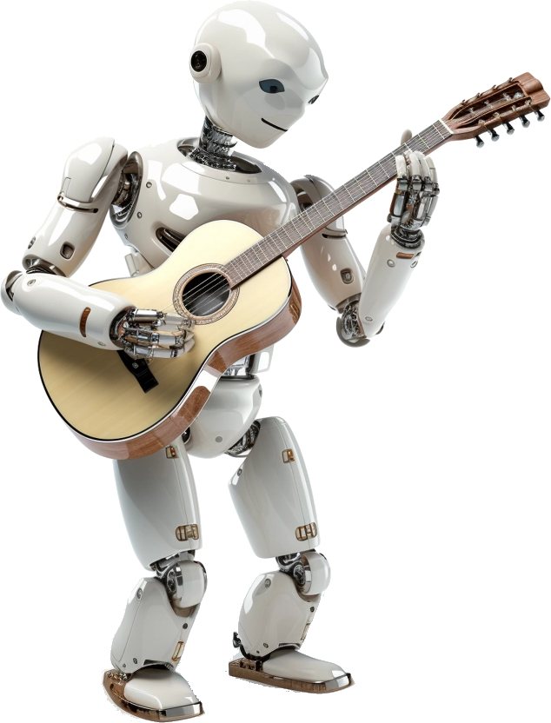
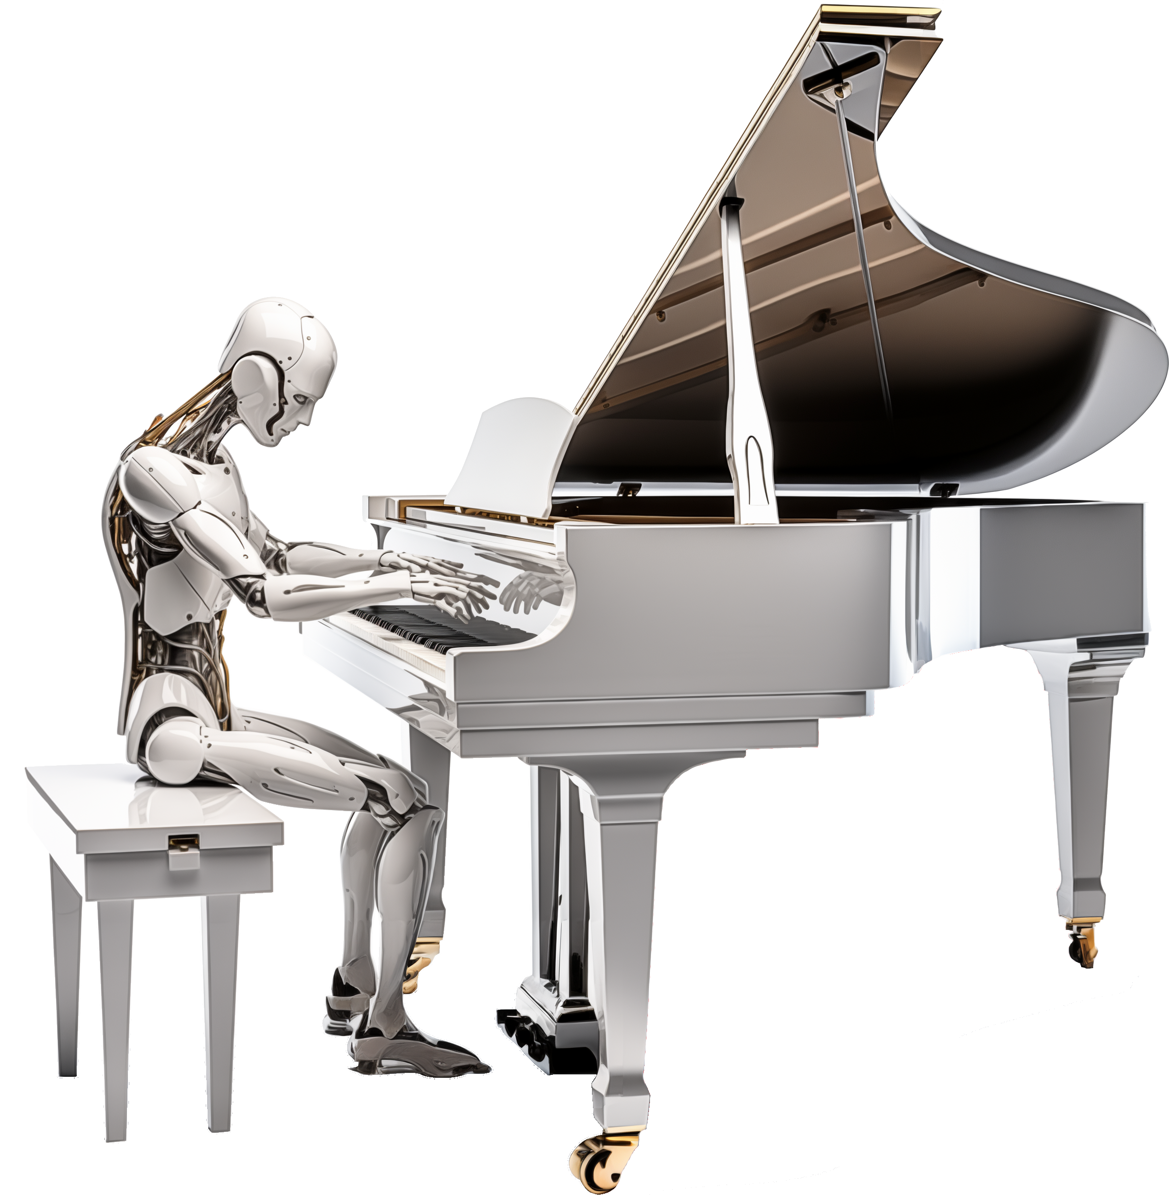
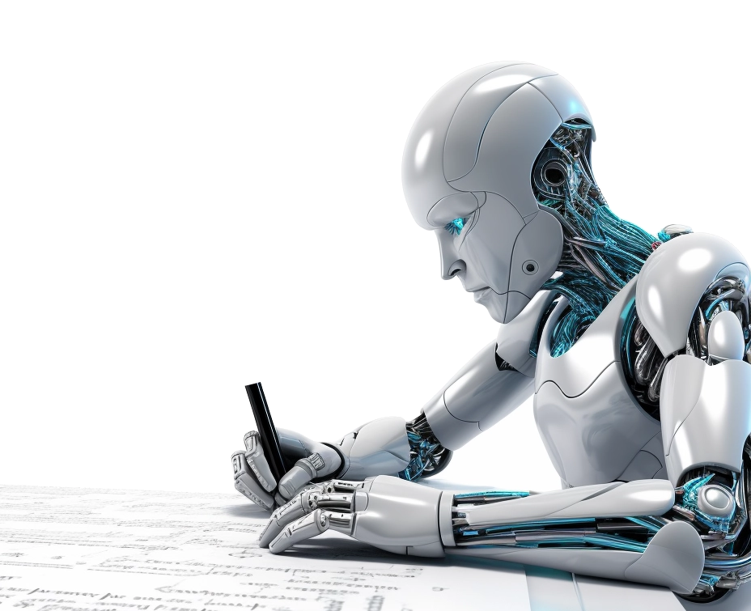
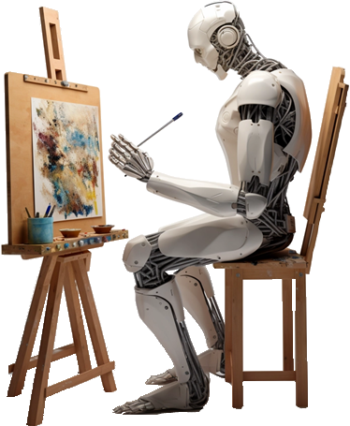
Intelligence Artificielle Générative
Paul Dubois
Info@Lèze

Slide 2

Créer de nouveaux mots

Slide 3
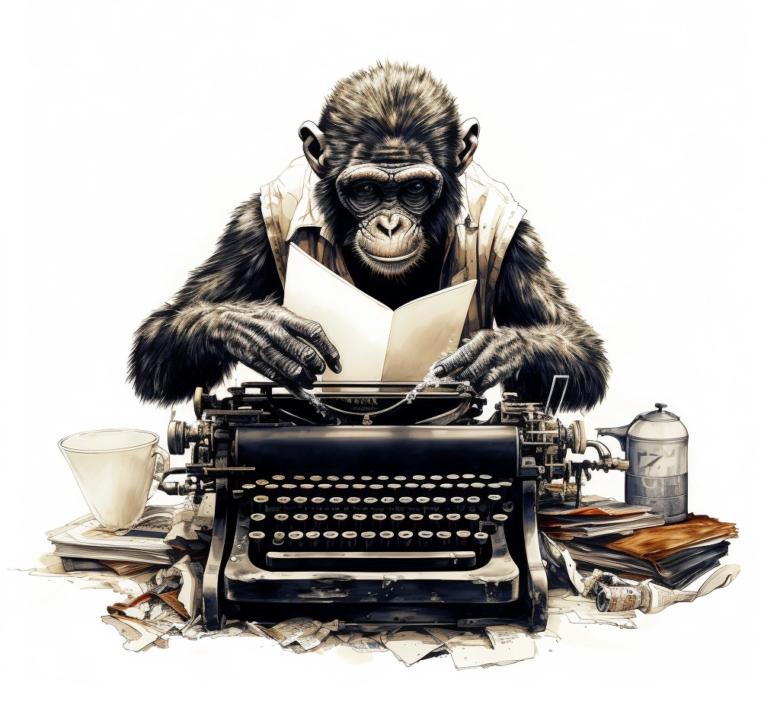
Méthode 1:
Taper aléatoirement sur un clavier

Slide 4
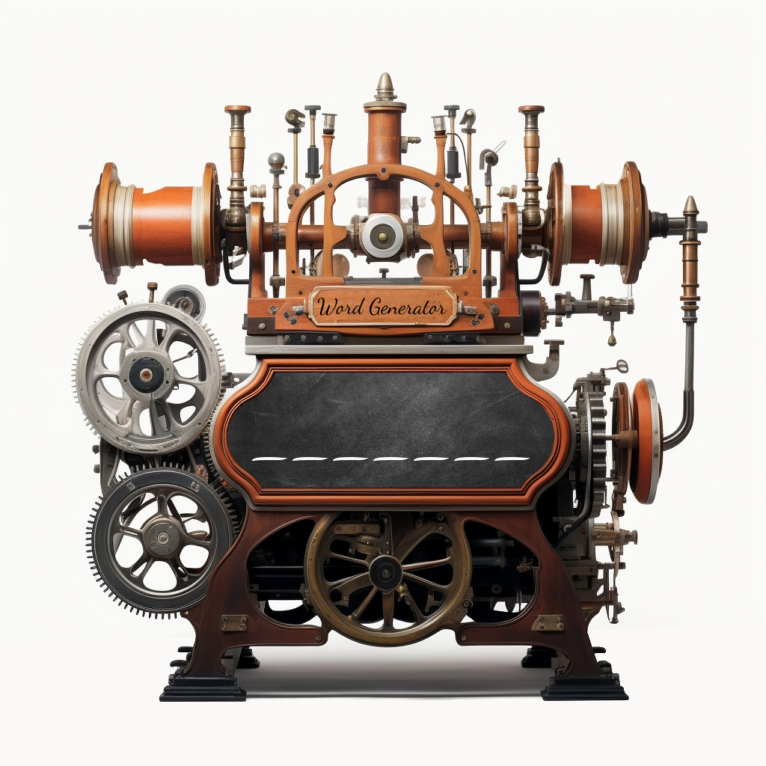

Machine Génératrice de Mots 1
https://pauldubois98.github.io/GenerativeAI/word_generator1.html?language=fr

Slide 5
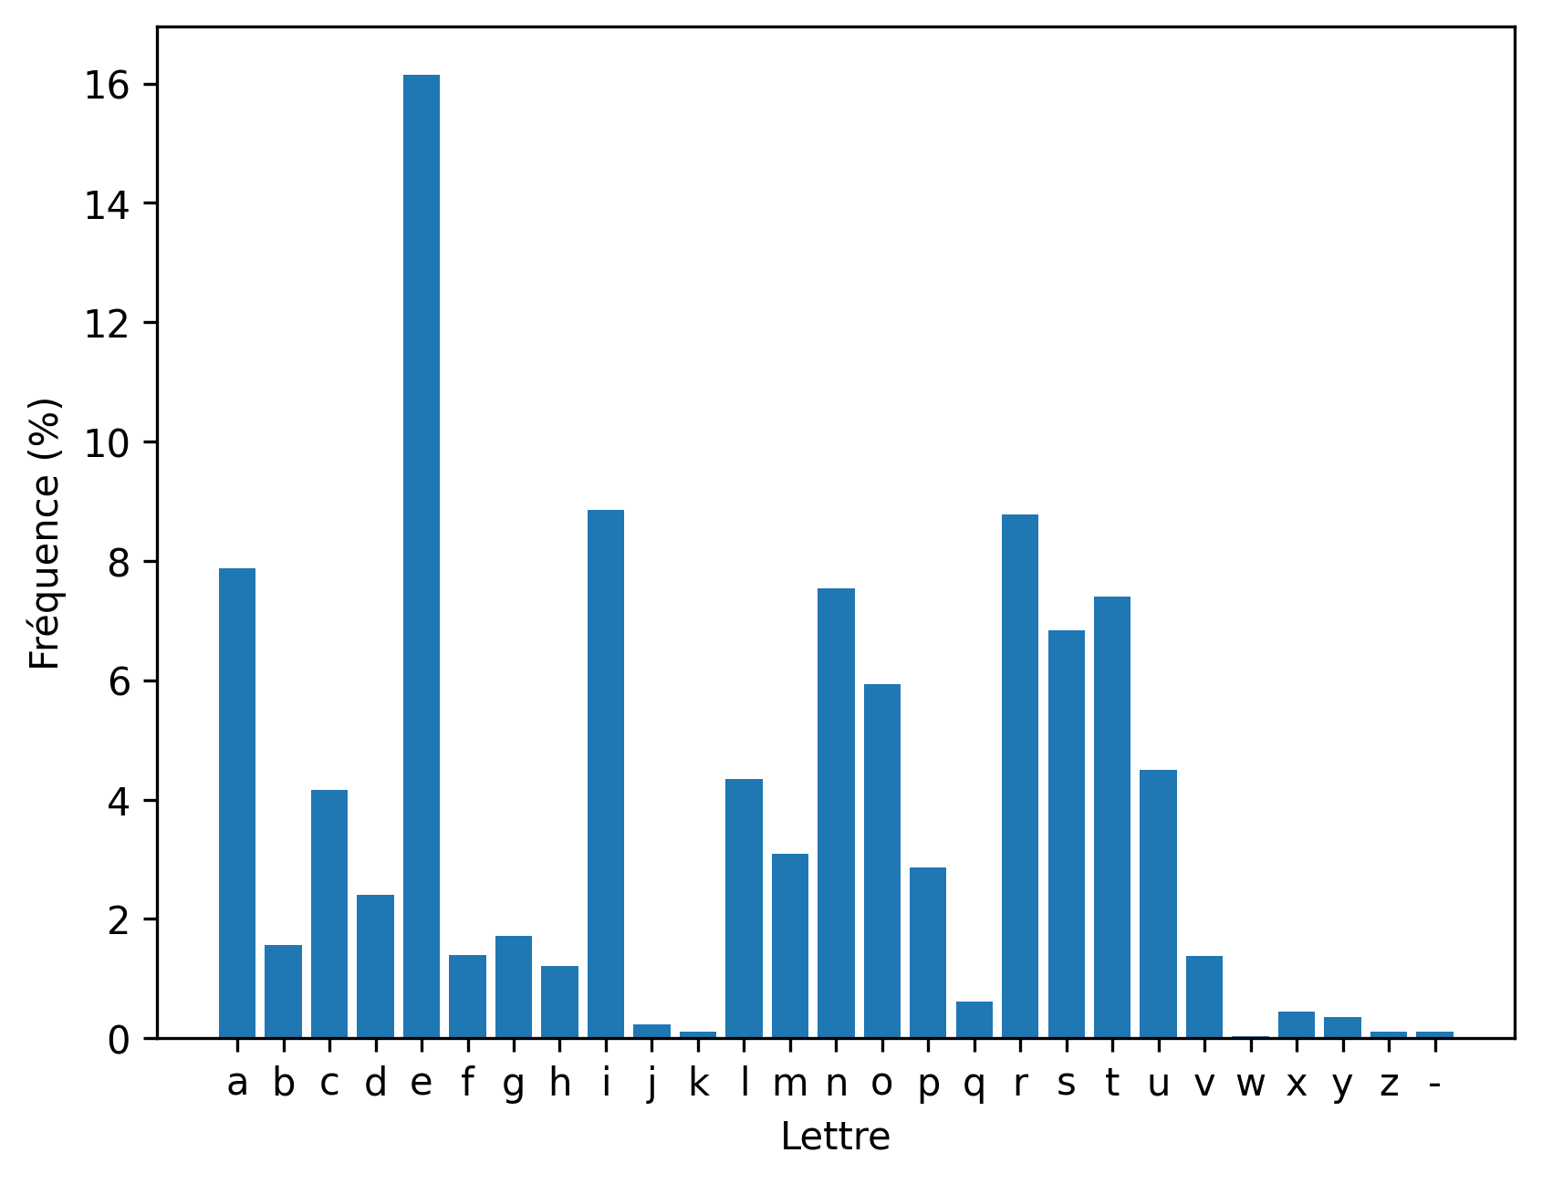
Utilisation des lettres (dans le dictionnaire)

Slide 6
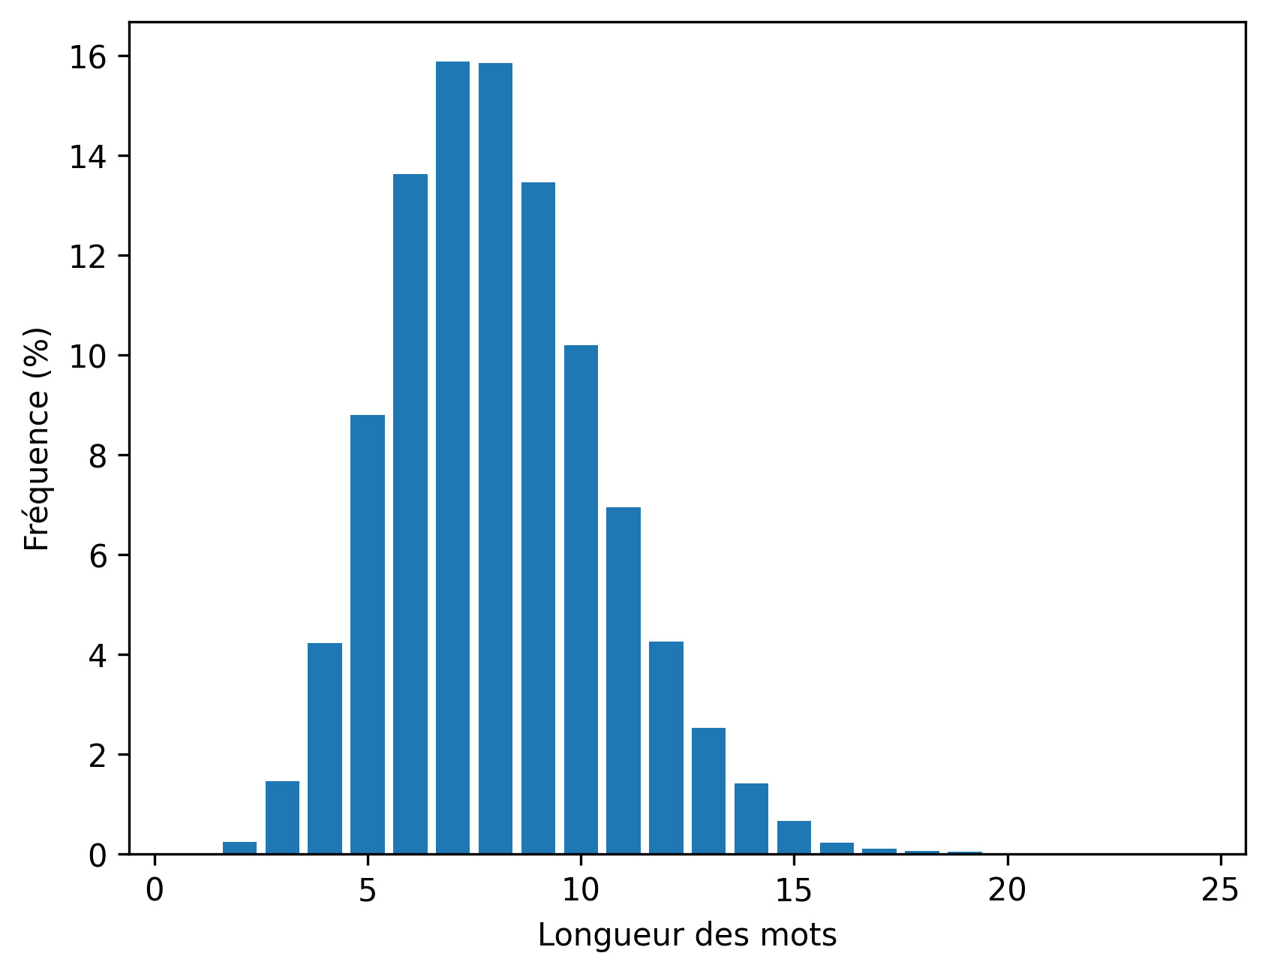
Longueur des mots (dans le dictionnaire)

Slide 7

Méthode 2:
Taper sur un clavier pipé

Slide 8
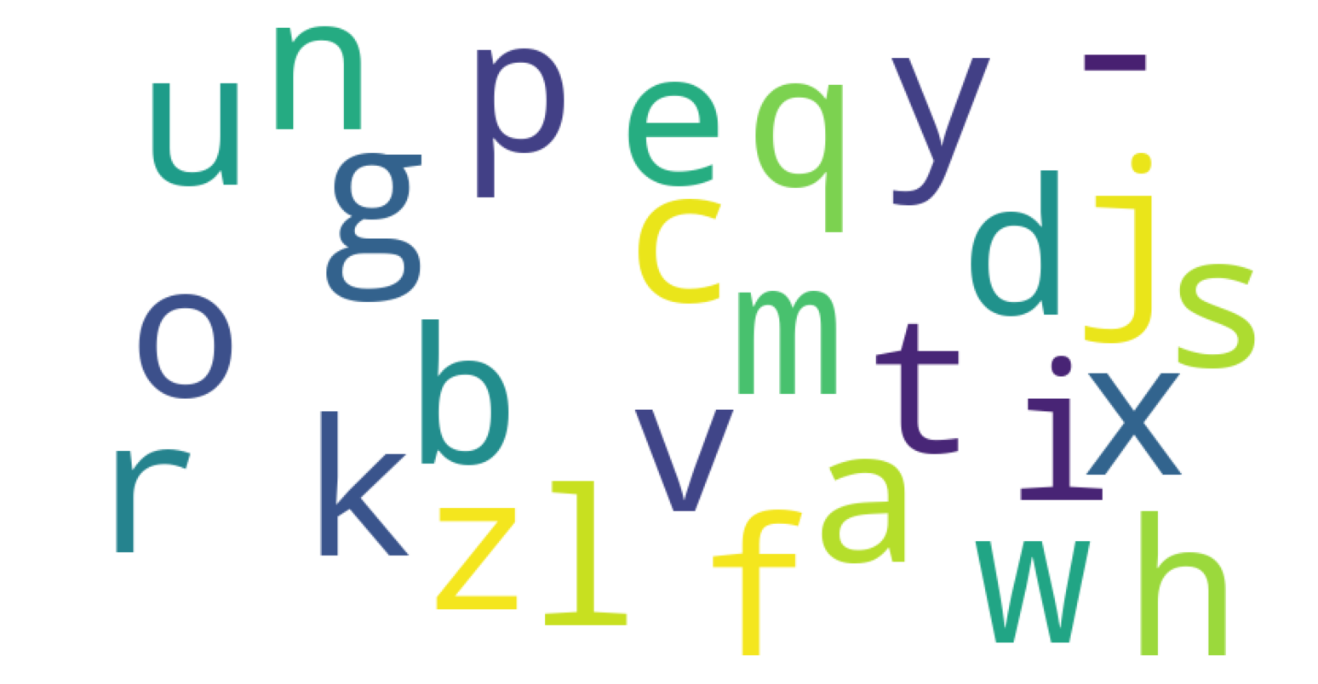
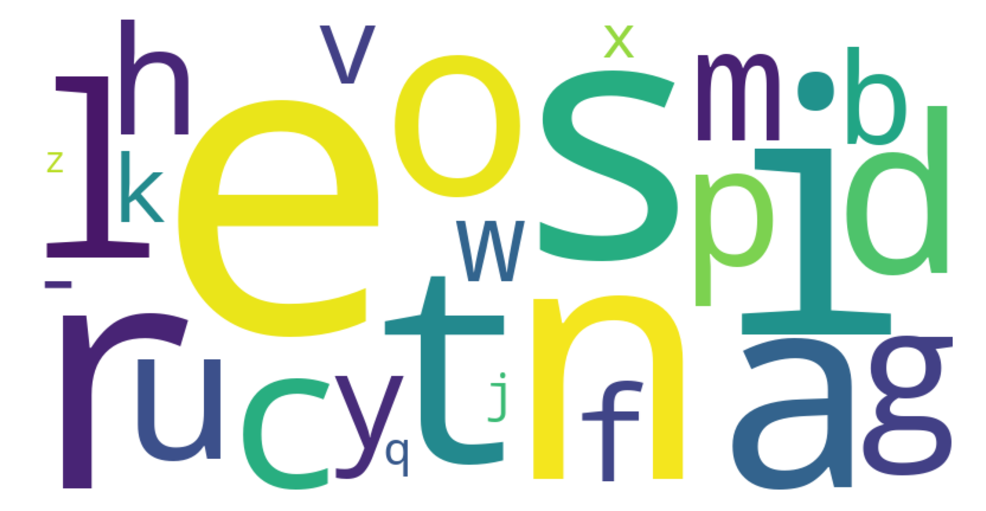
Qu’est-ce qu’un clavier “pipé”?
Non-pipé
Pipé

Slide 9
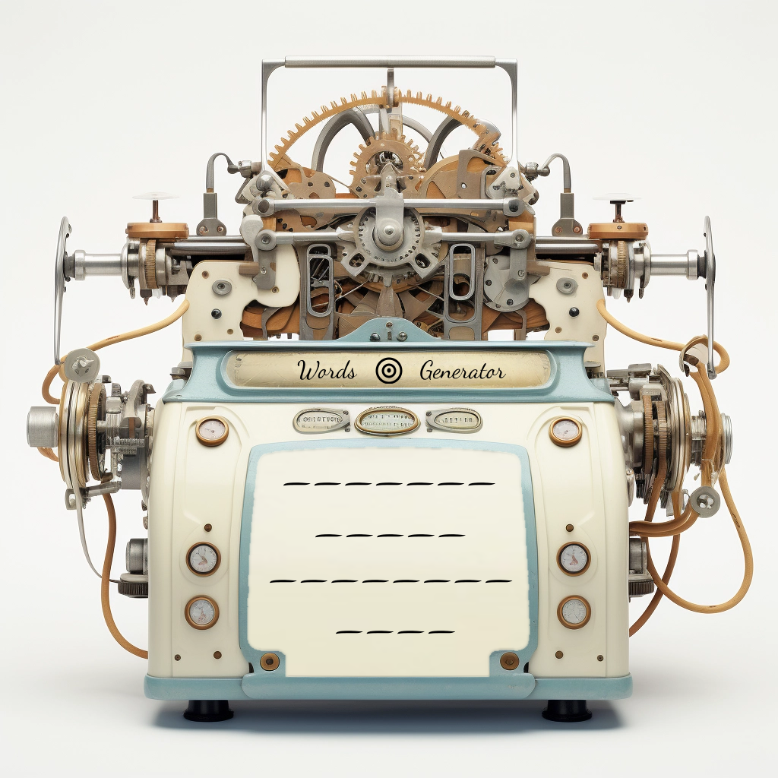

Machine Génératrice de Mots 2
https://pauldubois98.github.io/GenerativeAI/word_generator2.html?language=fr

Slide 10
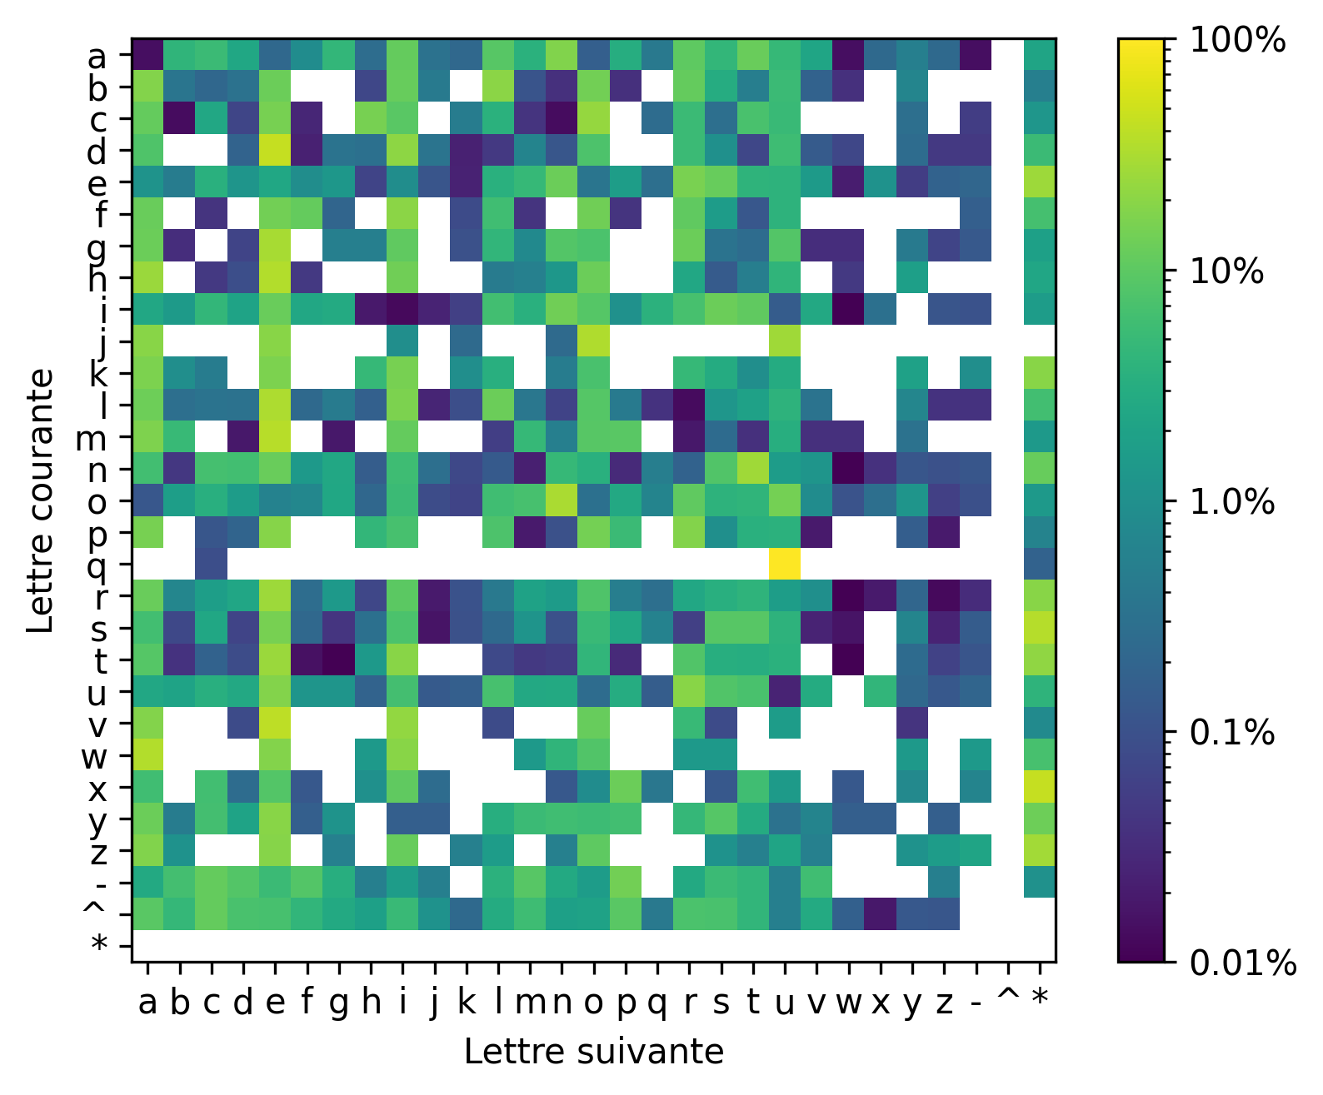
Carte de Markov

Slide 11
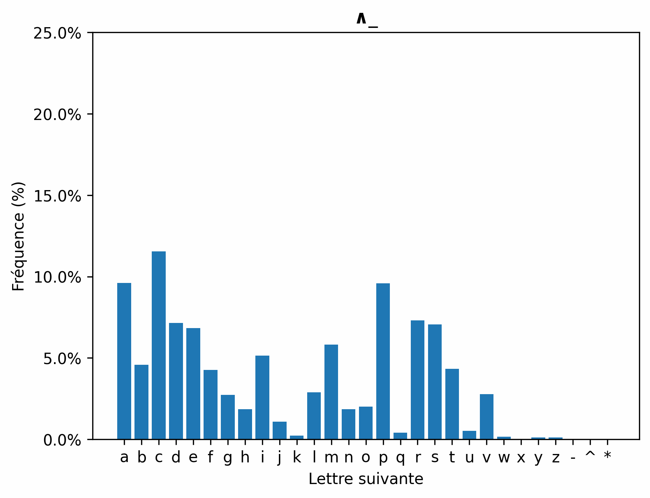
Lettre Suivante

Slide 12
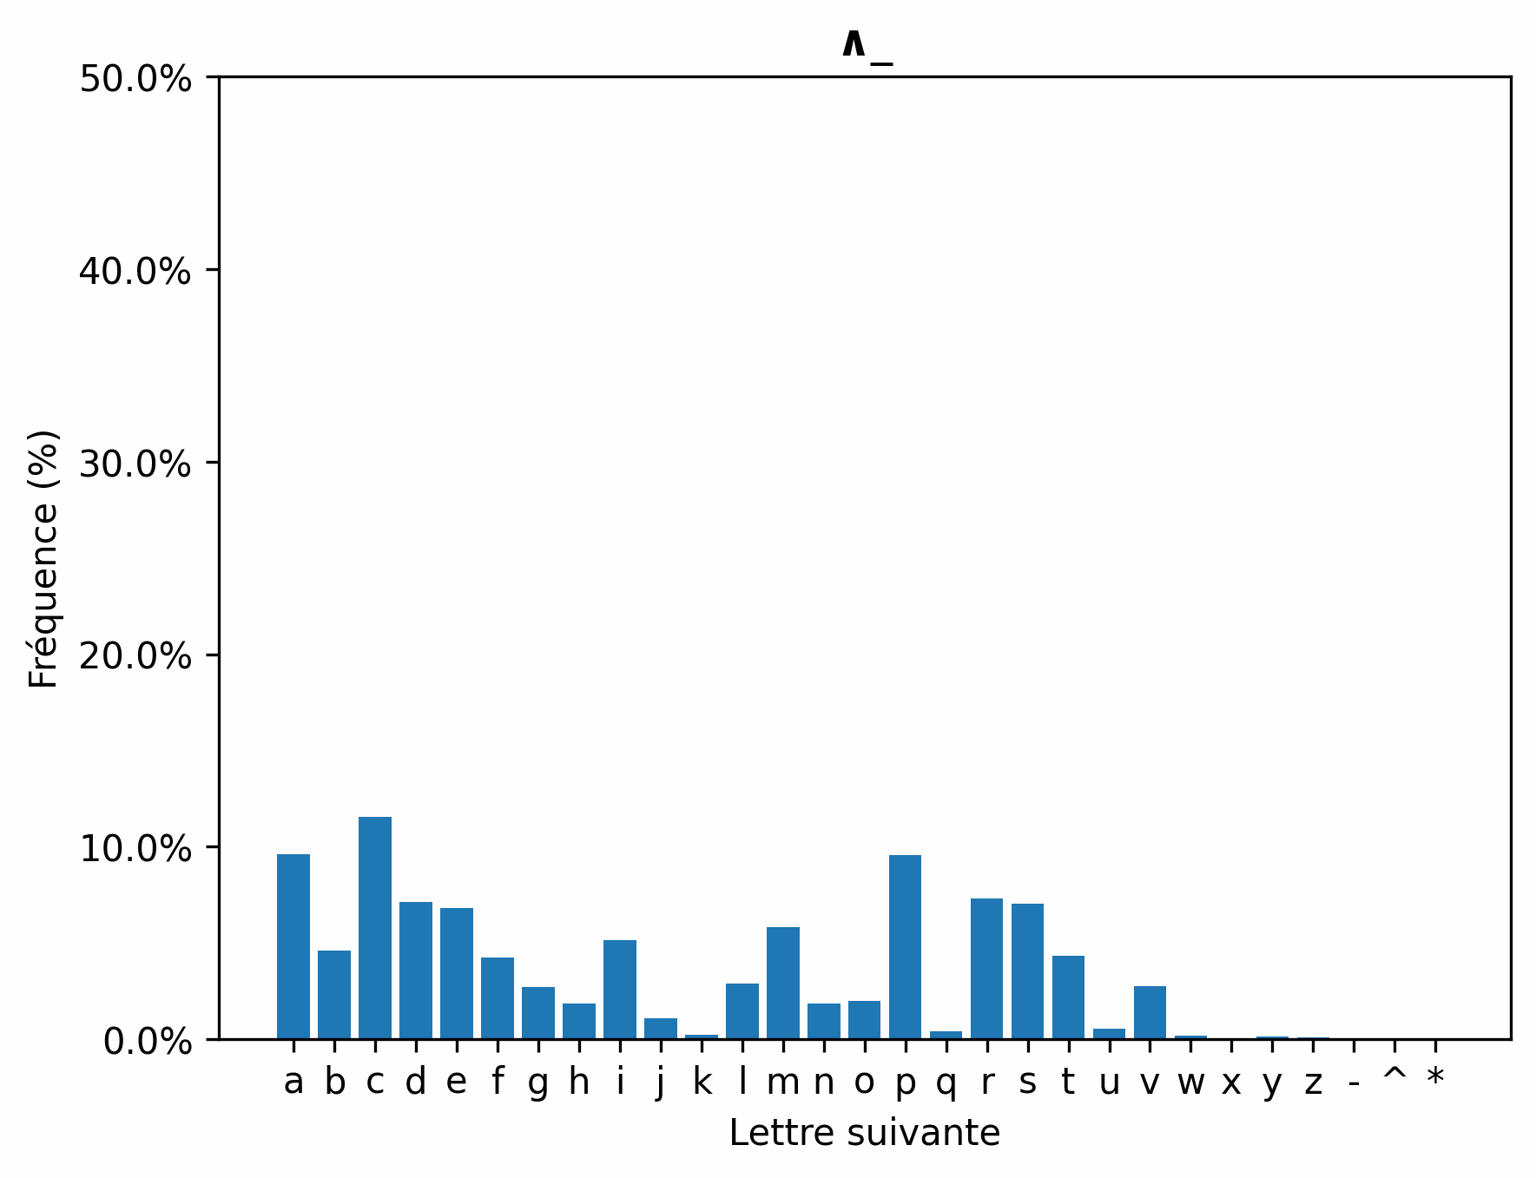
Lettre Suivante (2)

Slide 13
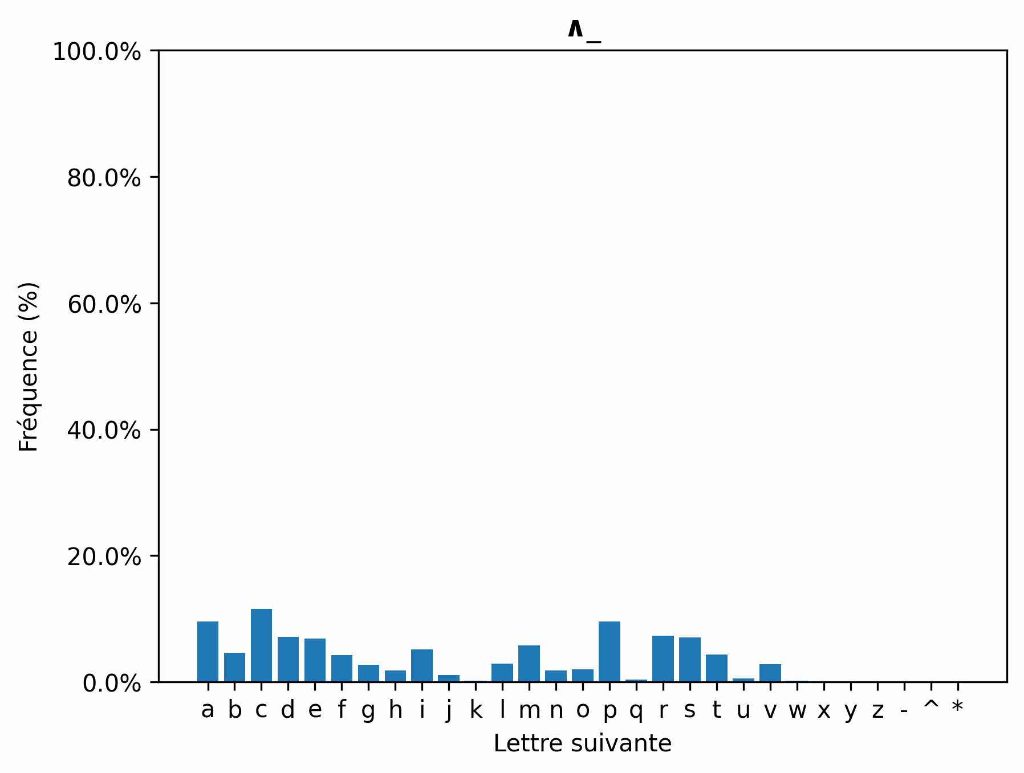
Lettre Suivante (3)

Slide 14
Lettre Suivante (4)

Slide 15
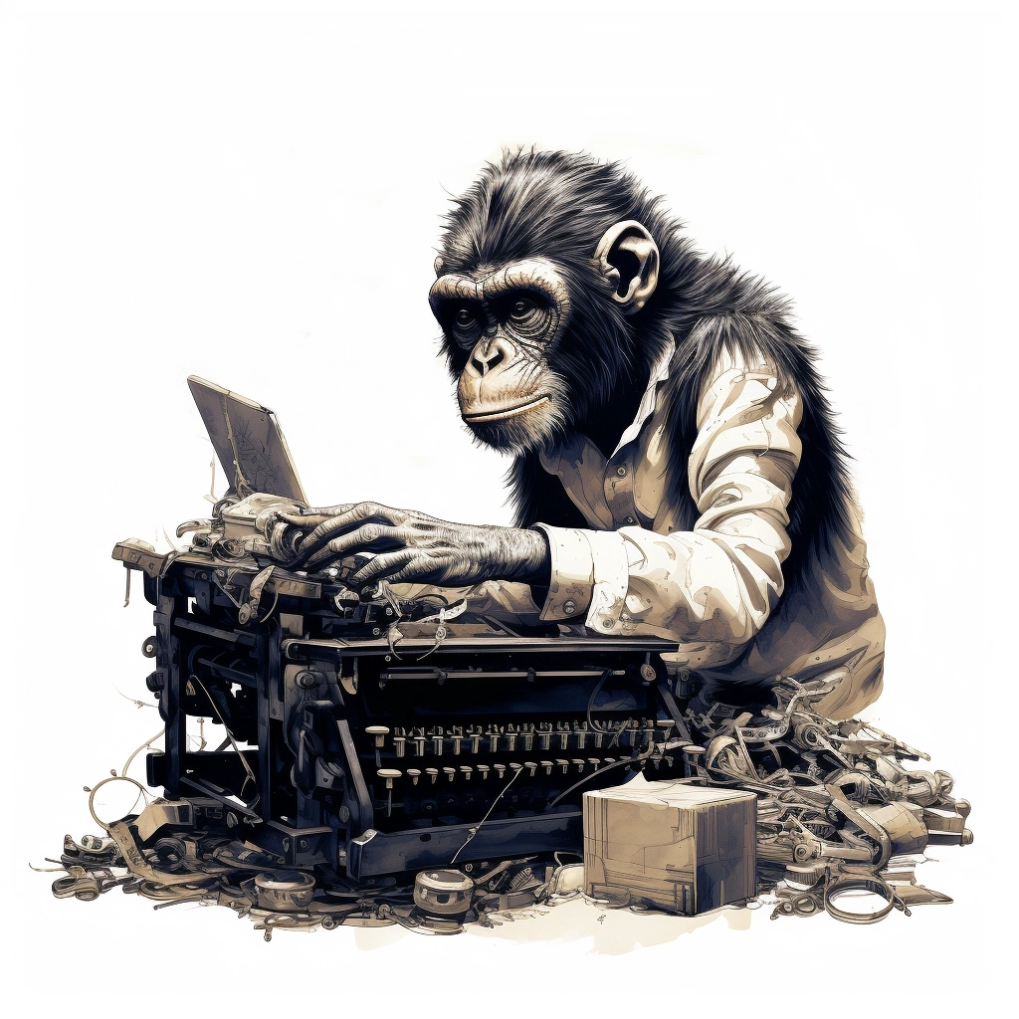
Méthode 3:
Clavier dynamiquement pipé

Slide 16
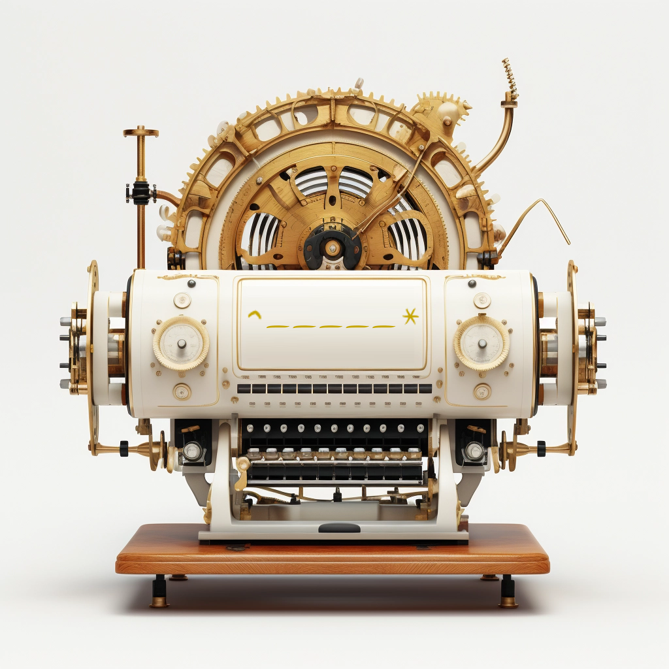

Machine Génératrice de Mots 3
https://pauldubois98.github.io/GenerativeAI/word_generator3.html?language=fr

Slide 17
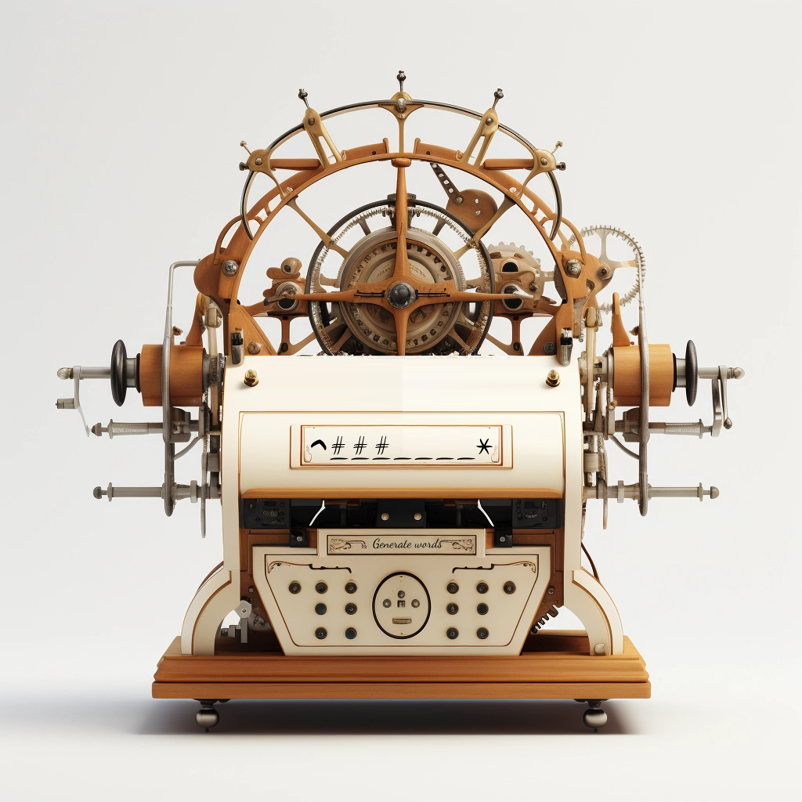

Machine Génératrice de Mots Personnalisable
https://pauldubois98.github.io/GenerativeAI/next_letters.html?language=fr

Slide 18
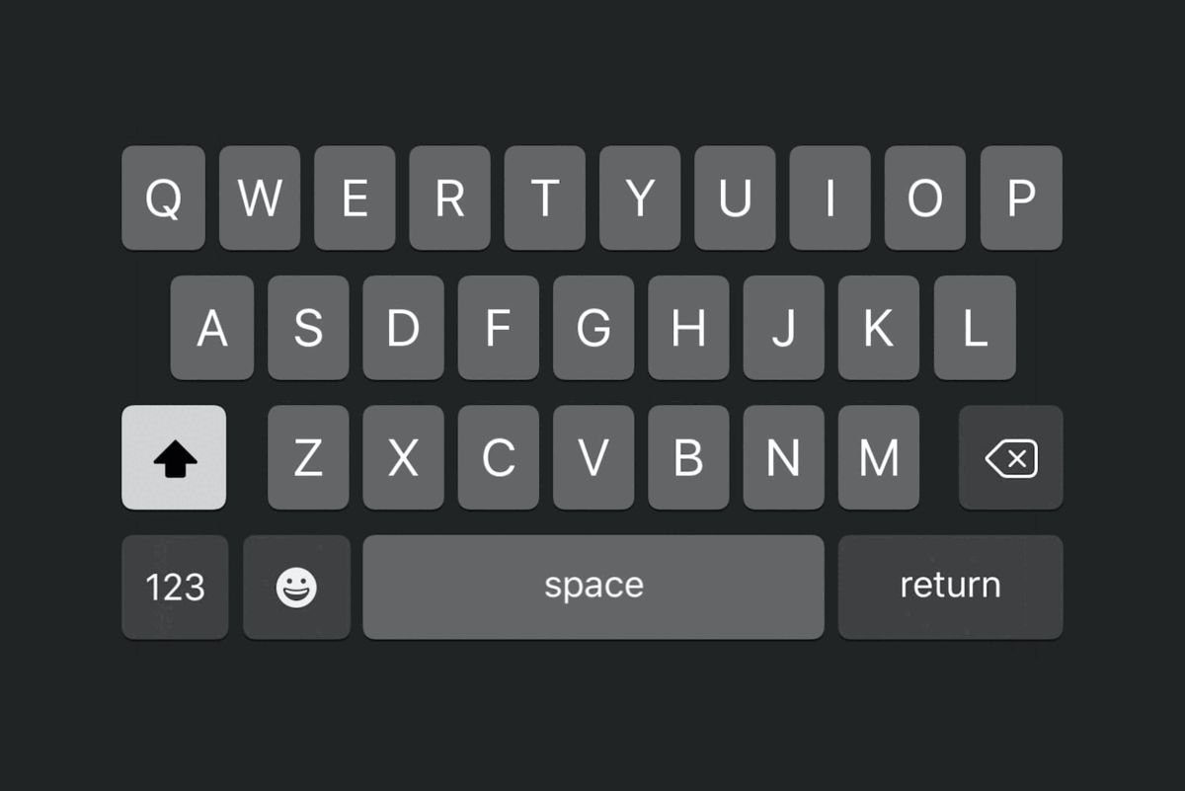
C’est utile (dans la “vraie vie”)!

Slide 19

Prédire des lettres

Slide 20
Complétez le mot…
…avec du contexte
…m␣?
…a␣?
…t␣?
…i␣?
…q␣?
…u␣?
…e␣?
…s␣?
^mathem␣?
^mathema␣?
^mathemat␣?
^mathemati␣?
^mathematiq␣?
^mathematiqu␣?
^mathematique␣?
^mathematiques␣?

Slide 21
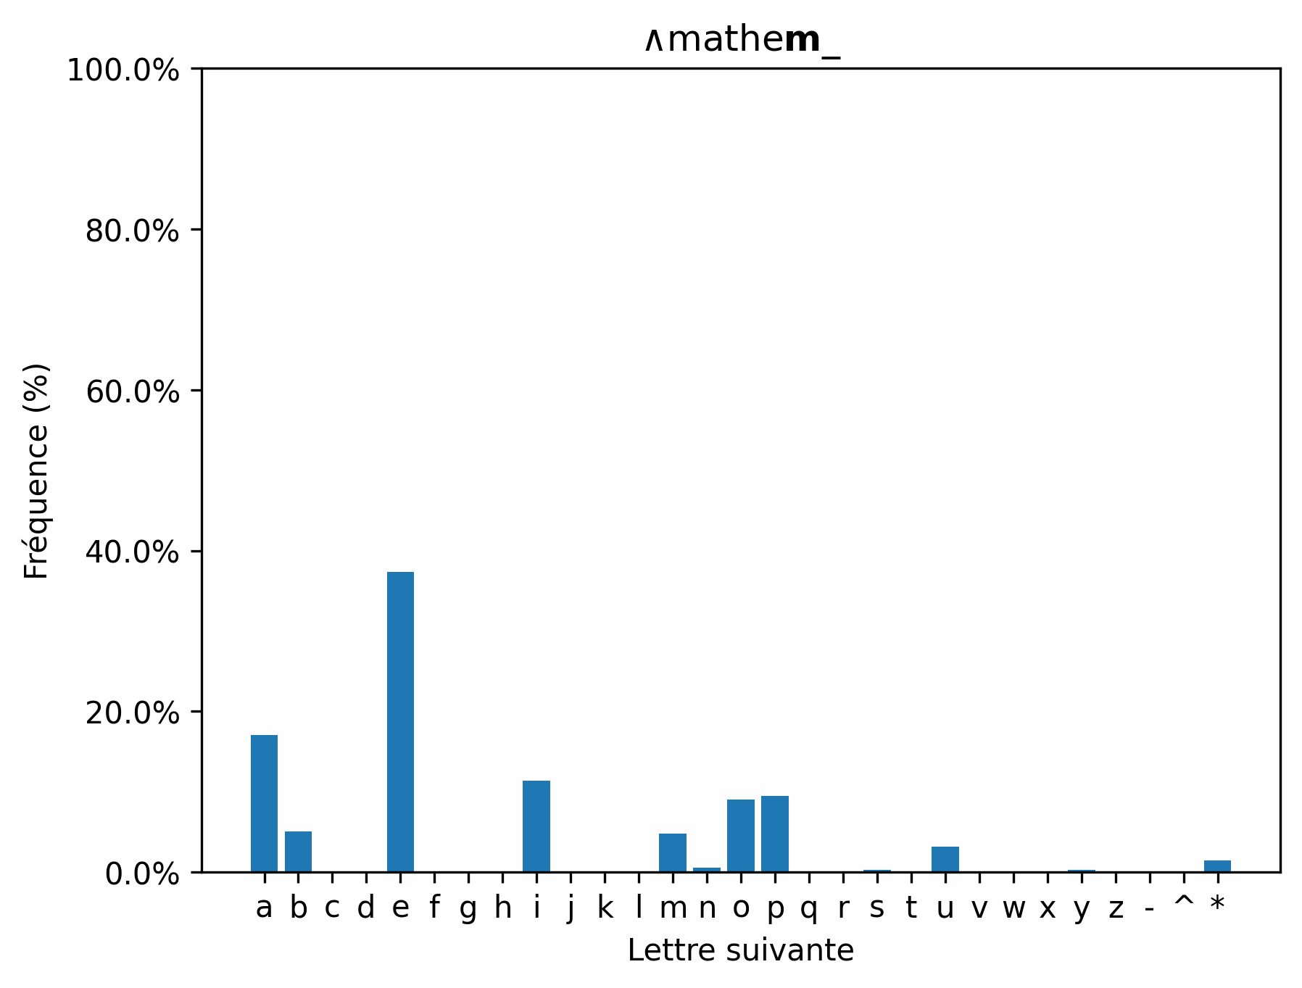
Le contexte aide!

Slide 22
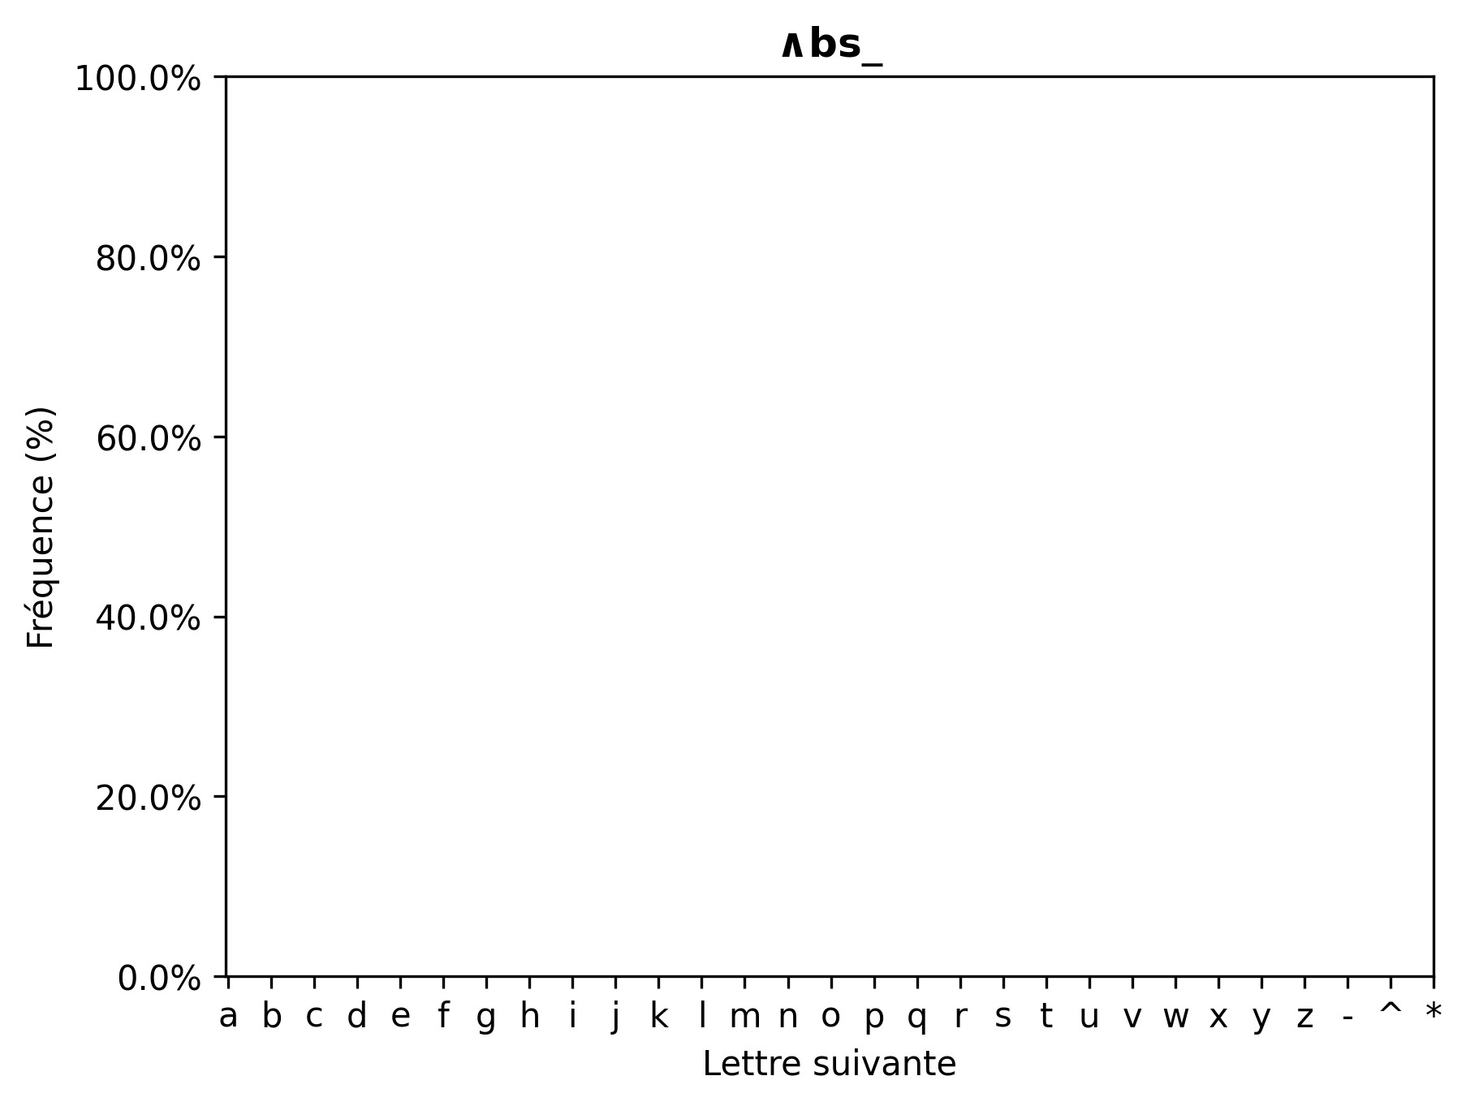
Recherche dictionnaire

Slide 23
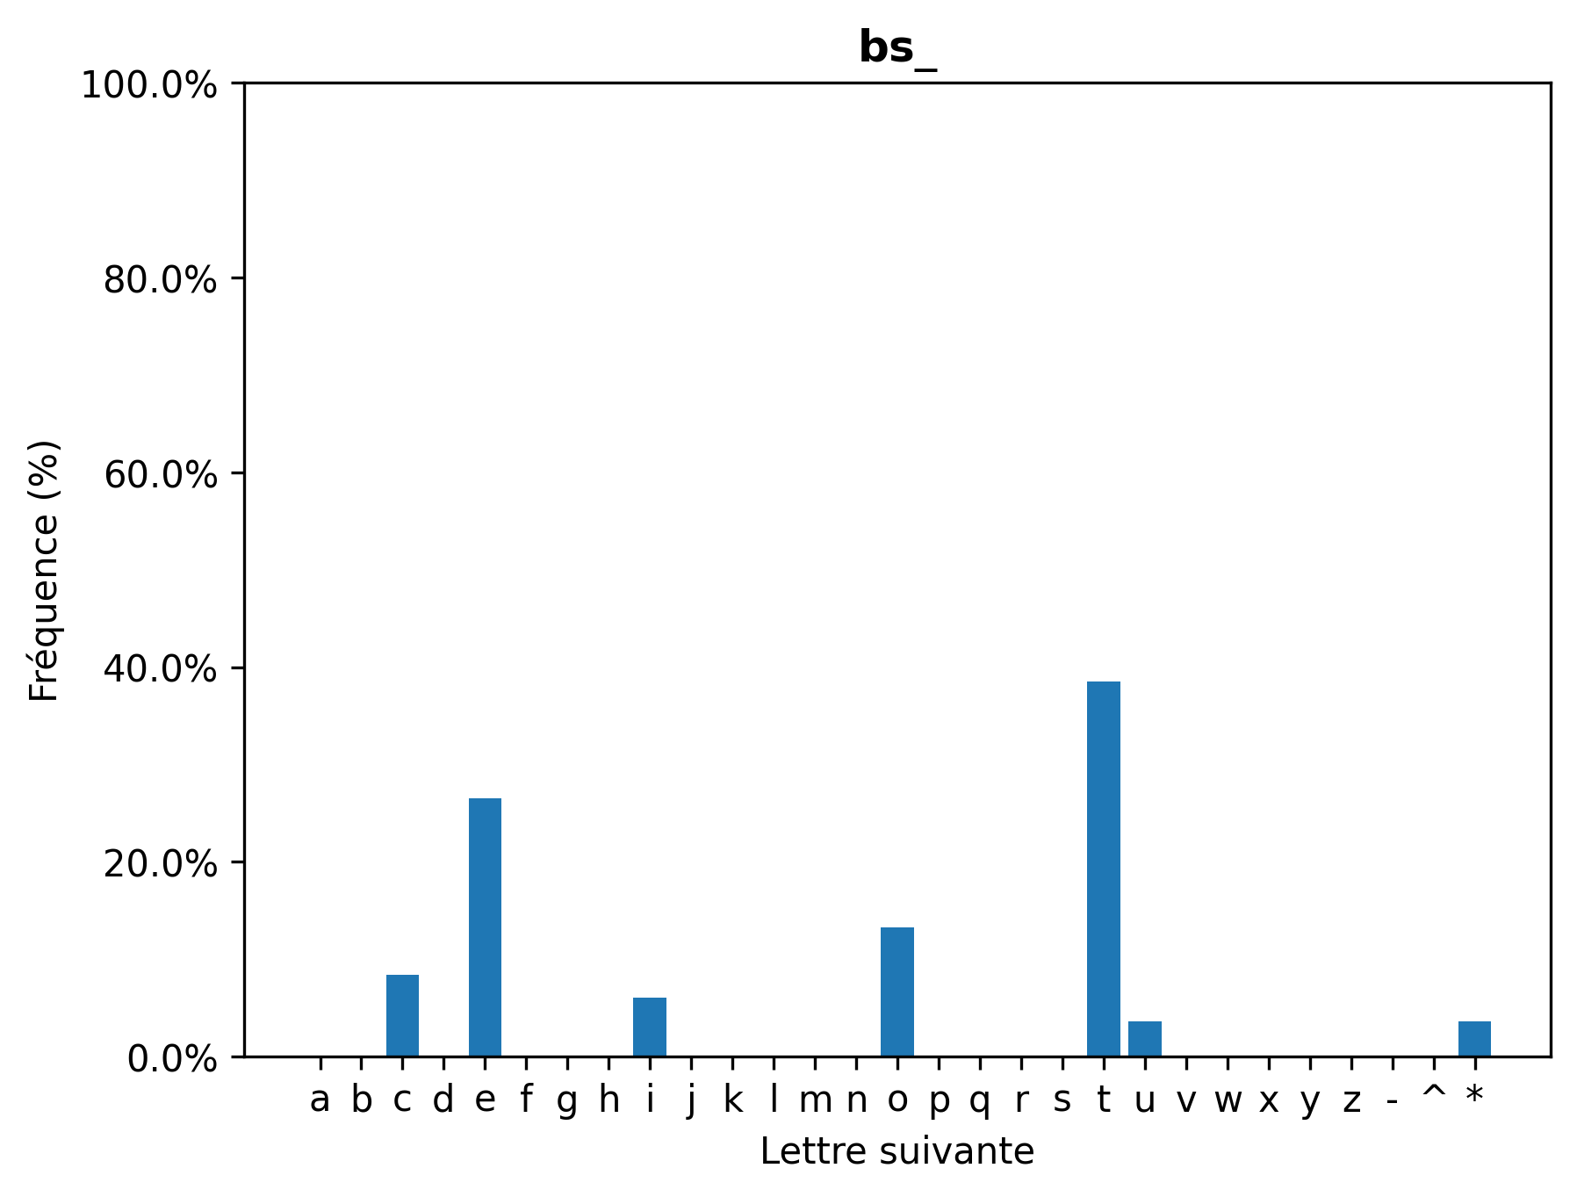
Recherche dictionnaire

Slide 24
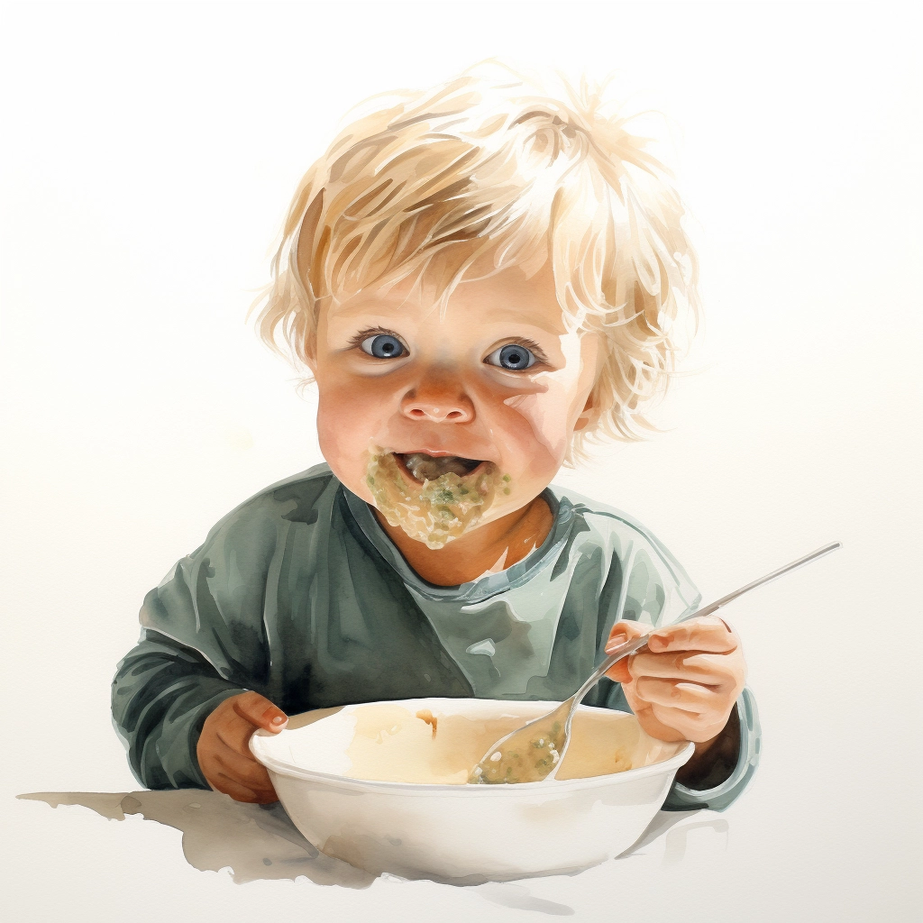
Comment les bébés apprennent à manger la purée?

Slide 25
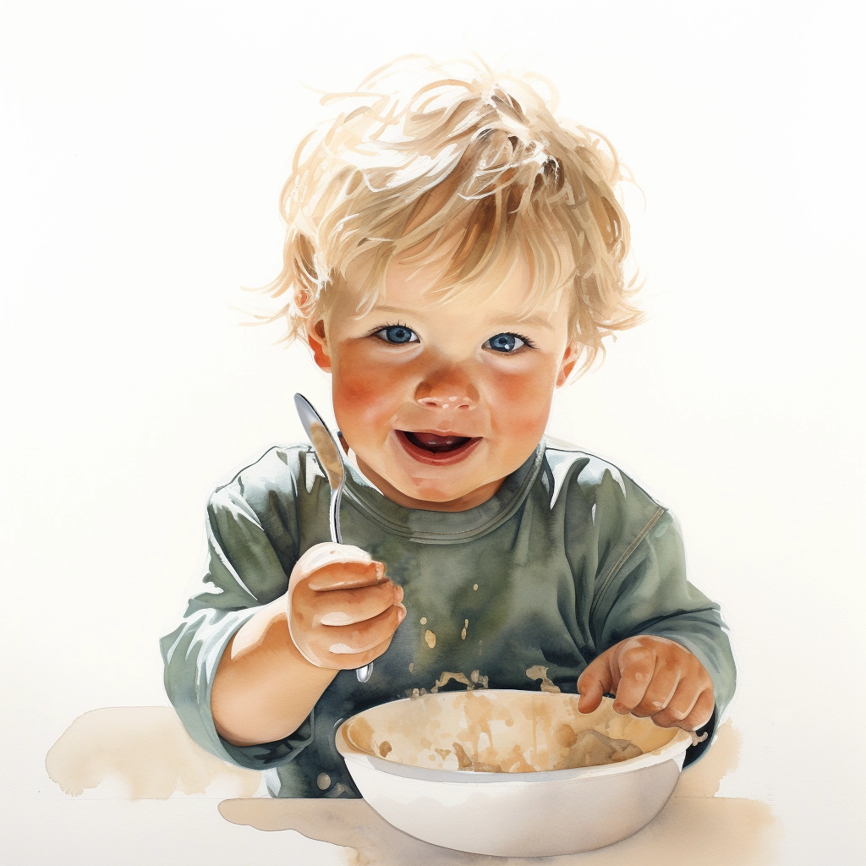
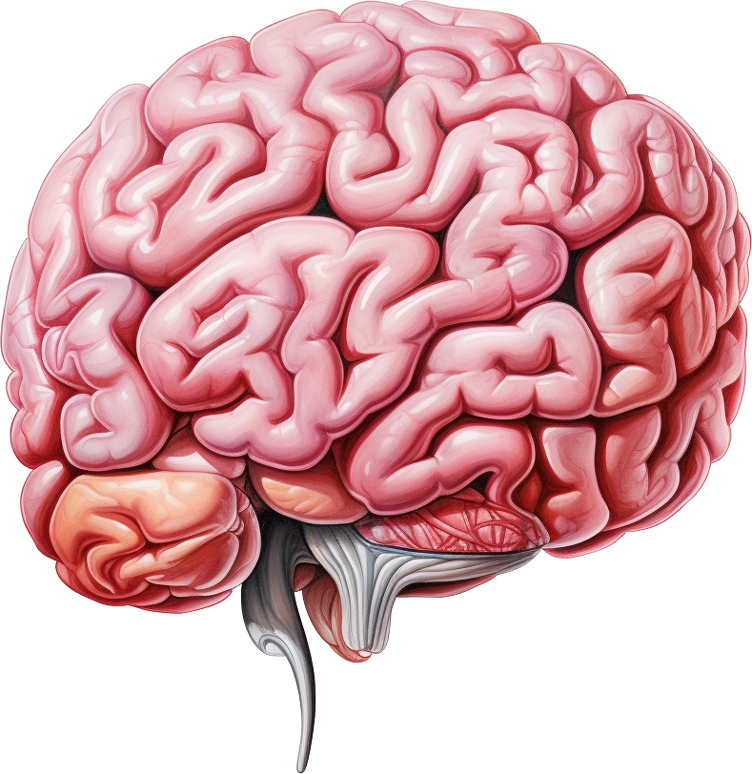

Le Cerveau

Slide 26
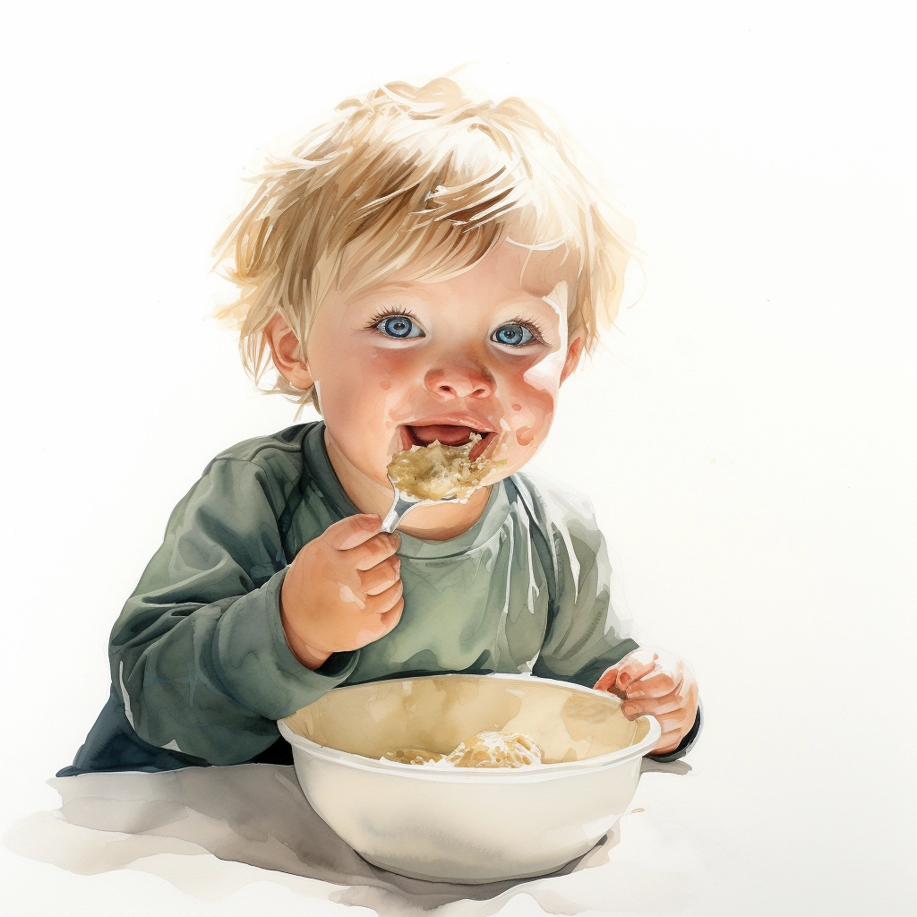
Le Cerveau

Slide 27
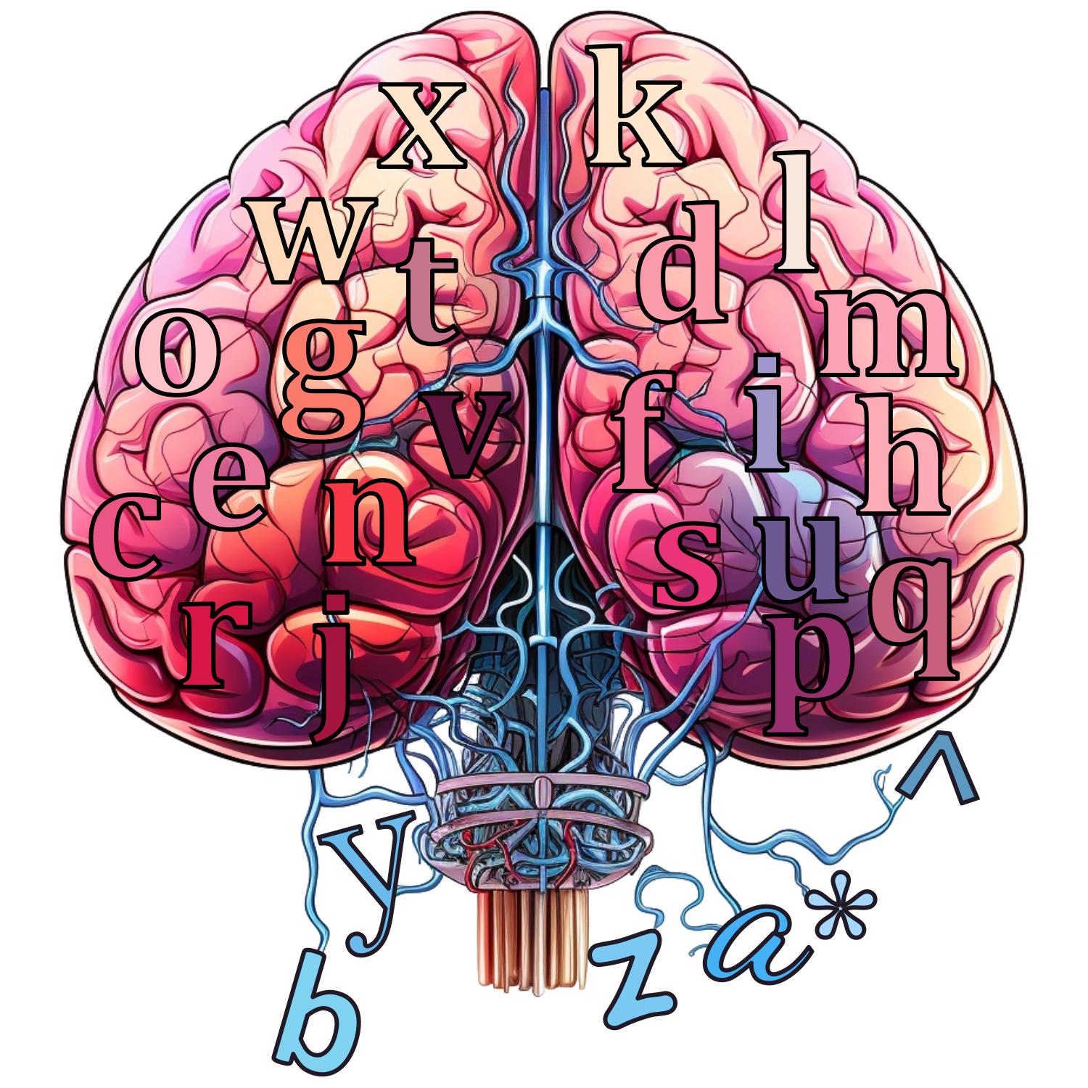
Un cerveau pour prédire la lettre suivante

Slide 28
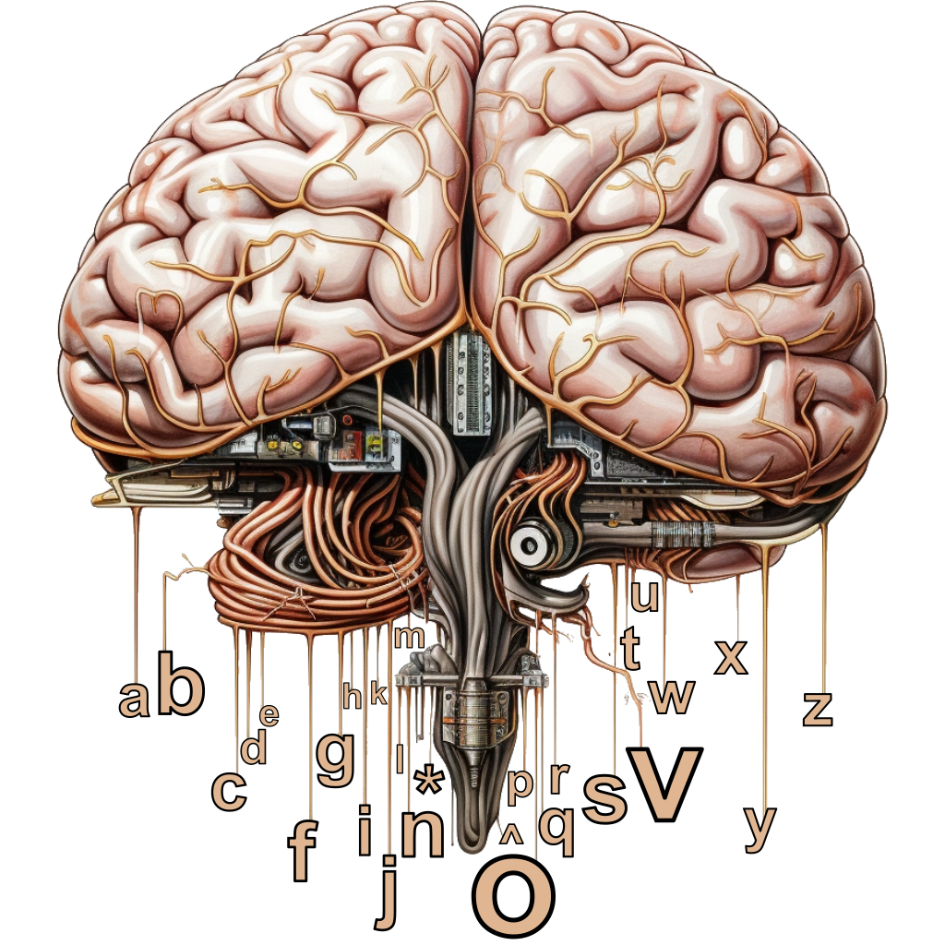
Cerveau Artificiel
^physi_
q

Slide 29
Cerveau Artificiel
b
a
^
*
a
a
b
b
c
c
…
…
z
z

Slide 30
Cerveau Artificiel
^
c
a
b
*
^
^
^
^
*
a
a
a
a
a
b
b
b
b
b
c
c
c
c
c
…
…
…
…
…
z
z
z
z
z

Slide 31
Prédire la lettre suivante dans l’alphabet
a → b
b → c
c → d
d → e
e → f
f → g
g → h
h → i
i → j
j → k
k → l
l → m
m → n
n → o
o → p
p → q
q → r
r → s
s → t
t → u
u → v
v → w
w → x
x → y
y → z
z → -
- → *

Slide 32
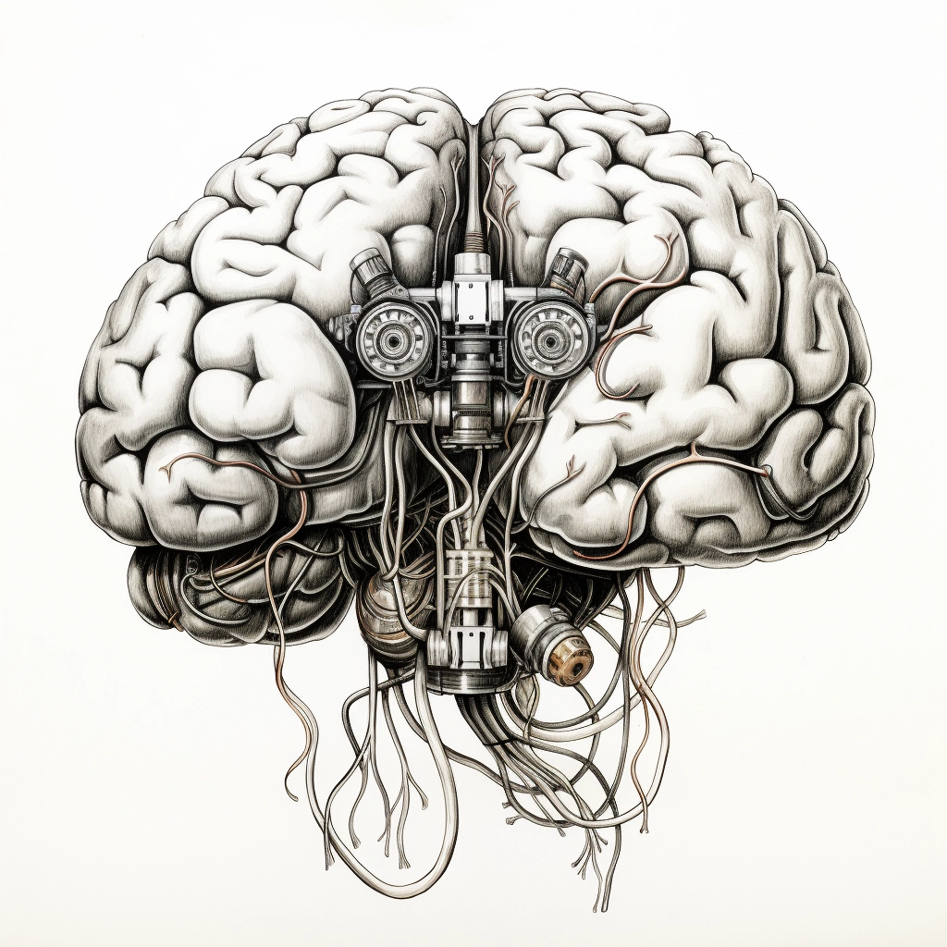

Prédire la lettre suivante dans l’alphabet
https://pauldubois98.github.io/GenerativeAI/futur_letters.html?data=test&language=fr

Slide 33
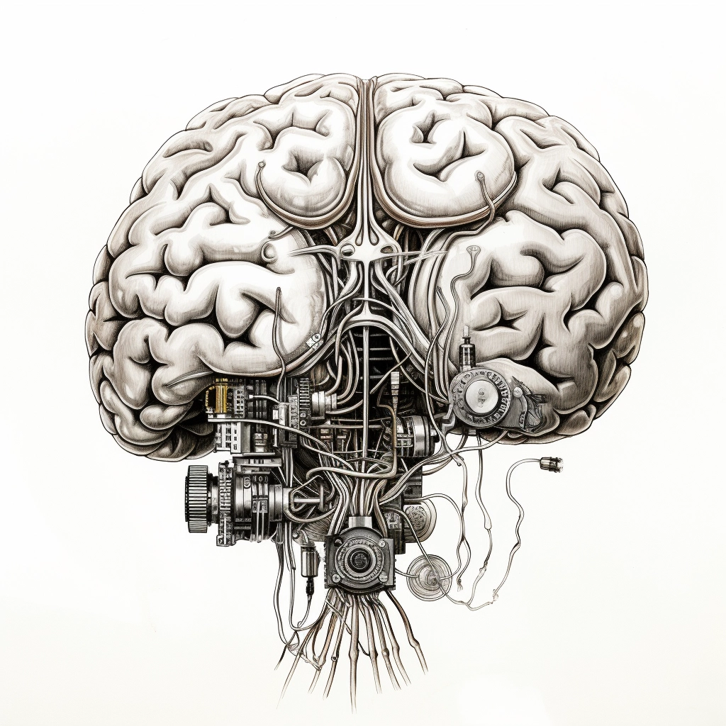

Prédire la lettre suivante
https://pauldubois98.github.io/GenerativeAI/futur_letters.html?language=fr

Slide 34
Architecture en Couches
^
c
a
b
*
^
^
^
^
*
a
a
a
a
a
b
b
b
b
b
c
c
c
c
c
…
…
…
…
…
z
z
z
z
z

Slide 35
Architecture en Couches
^
c
a
b
*
^
^
^
^
*
a
a
a
a
a
b
b
b
b
b
c
c
c
c
c
…
…
…
…
…
z
z
z
z
z

Slide 36
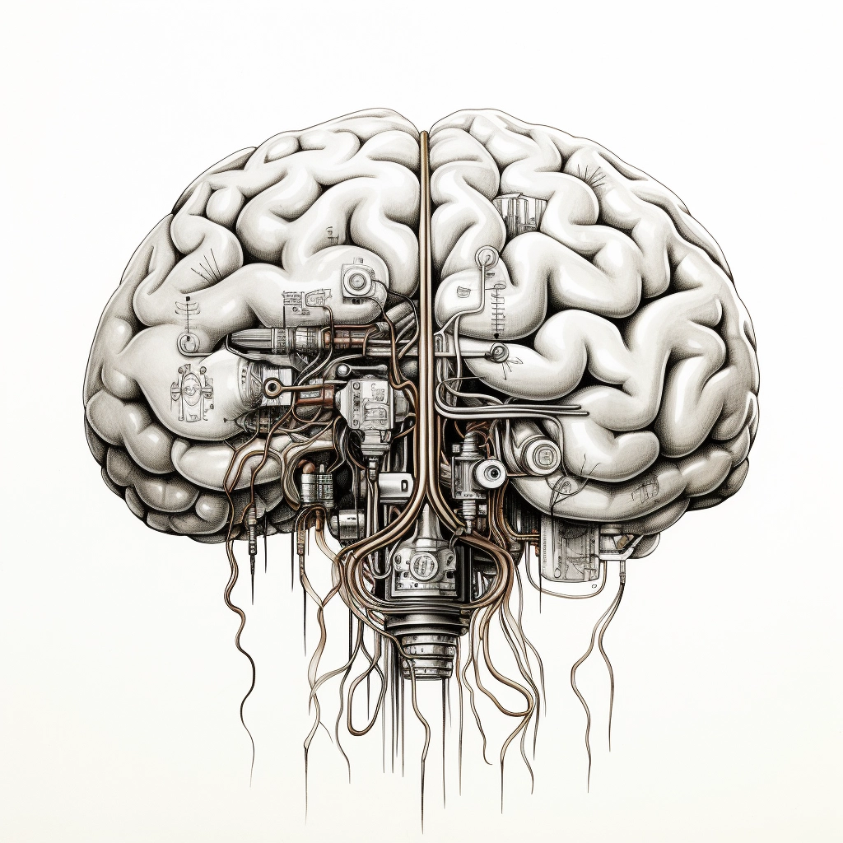

Architecture en Couches
https://pauldubois98.github.io/GenerativeAI/ultimate_letters.html?data=test&language=fr

Slide 37
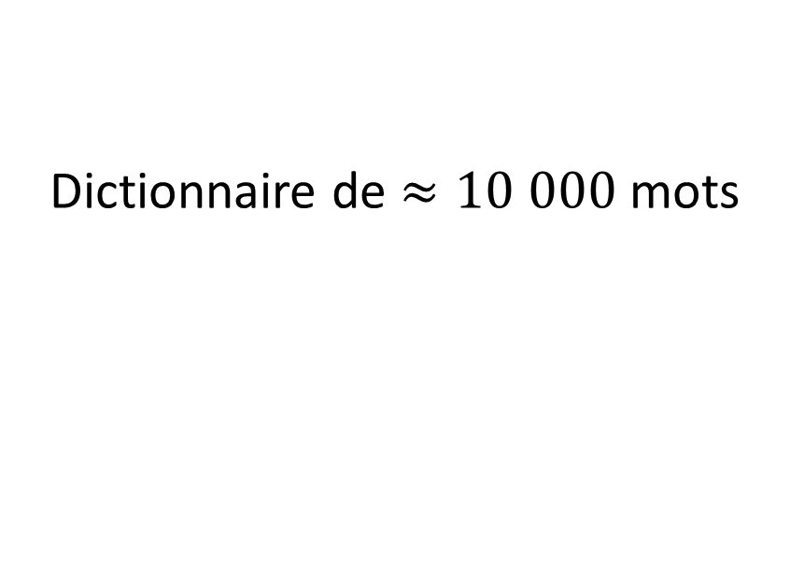
Dataset d’entrainement
Nous
ChatGPT
Dictionnaire de $≈10 000$ mots
Forums de FAQ
Wikipédia
Articles de presse
Articles scientifiques
Manuels scolaires
…

Slide 38
Ressources d’entrainement
Nous
ChatGPT
< 10 minutes
Sur 1 smartphone
(ou un ordinateur portable)
“34 jours”
Sur 1023 super-ordinateurs
(GPUs A100)

Slide 39
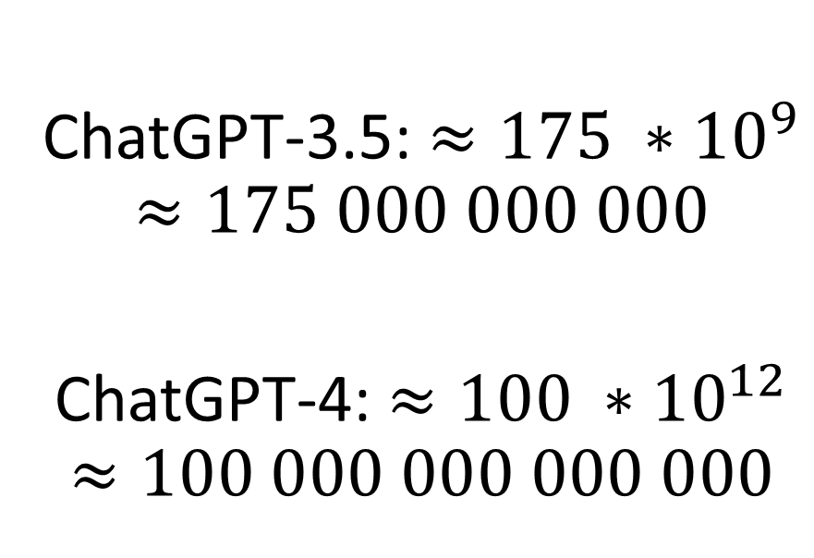
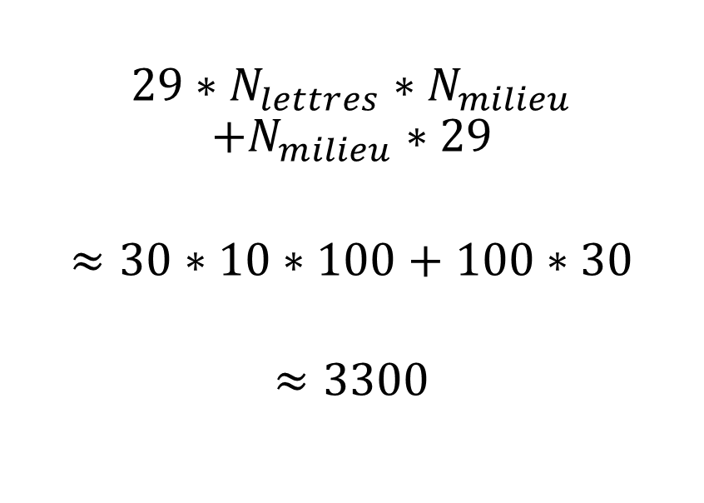
Nombres de paramètres
Nous
ChatGPT
$$29∗N_{lettres}∗N_{milieu}$$
$$+N_{milieu}∗29$$
$$≈30∗10∗100+100∗30$$
$$≈3300$$
ChatGPT-3.5: $≈175 ∗{10}^{9}$
$$≈175 000 000 000$$
ChatGPT-4: $≈100 ∗{10}^{12}$
$$≈100 000 000 000 000$$

Slide 40
Utiliser ChatGPT
“J’achète un café et un pain pour 5€.
Le café coûte 1€ de plus que le pain.
Combien coûte le pain?”
“Le pain coûte 2€”
“J’achète un café et un pain pour 5€.
Le café coûte 2€ de plus que le pain.
Combien coûte le pain?”
“Le pain coûte 3€”

Slide 41
Utiliser ChatGPT avec de bons prompts
“J’achète un café et un pain pour 5€.
Le café coûte 1€ de plus que le pain.
Combien coûte le pain?
Expliquer le raisonnement.”
“P+C = 5 ; C = P+1
donc 2P+1 = 5 i.e., P = 2.
Le pain coûte 2€”
“J’achète un café et un pain pour 5€.
Le café coûte 2€ de plus que le pain.
Combien coûte le pain?
Expliquer le raisonnement.”
“P+C = 5 ; C = P+2
donc 2P+2 = 5 i.e., P = 1.5.
Le pain coûte 1.5€”

Slide 42
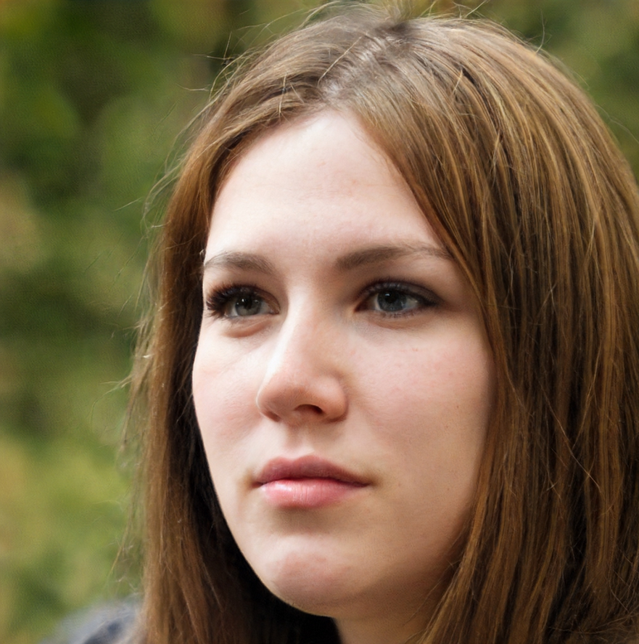

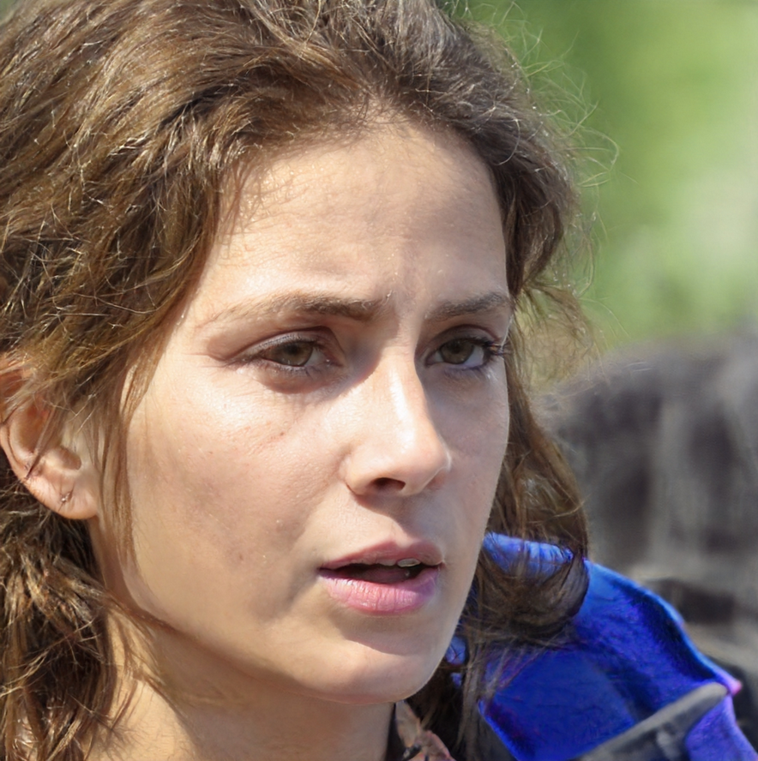

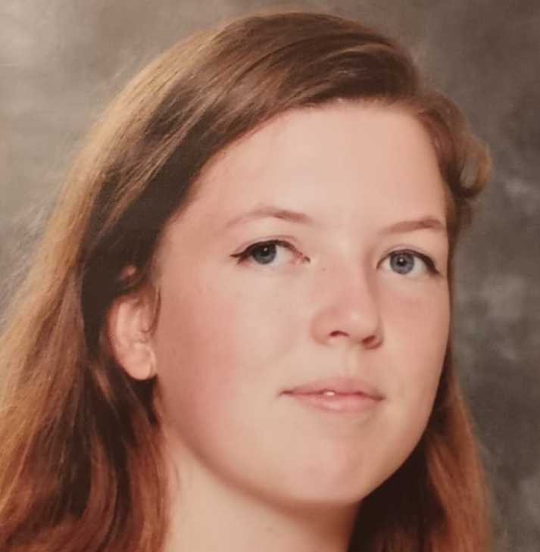
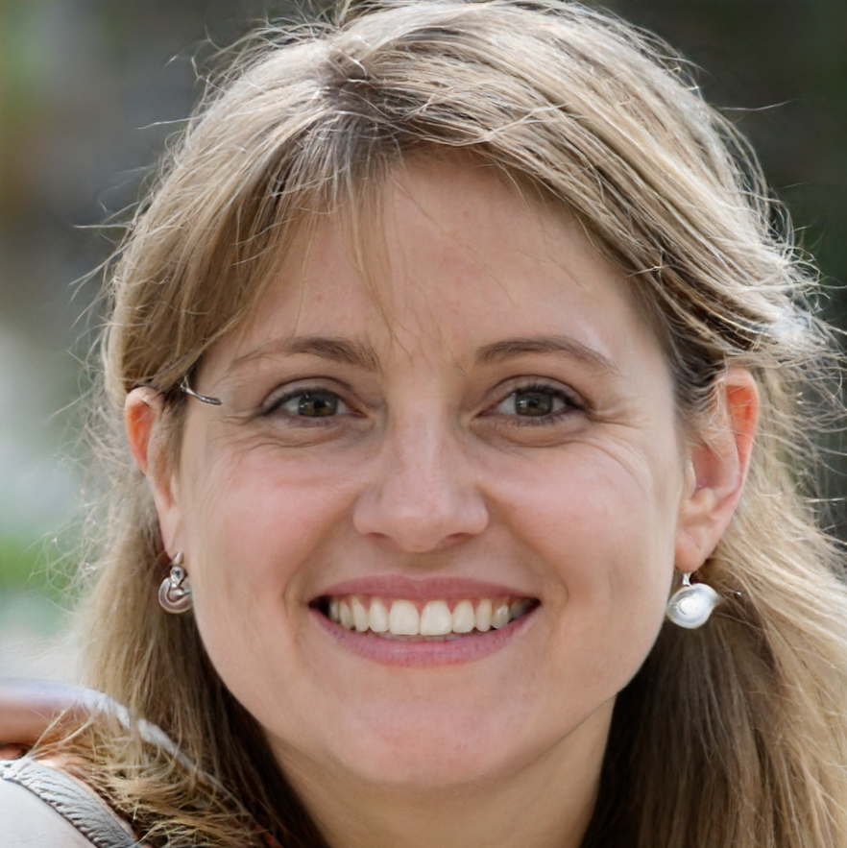

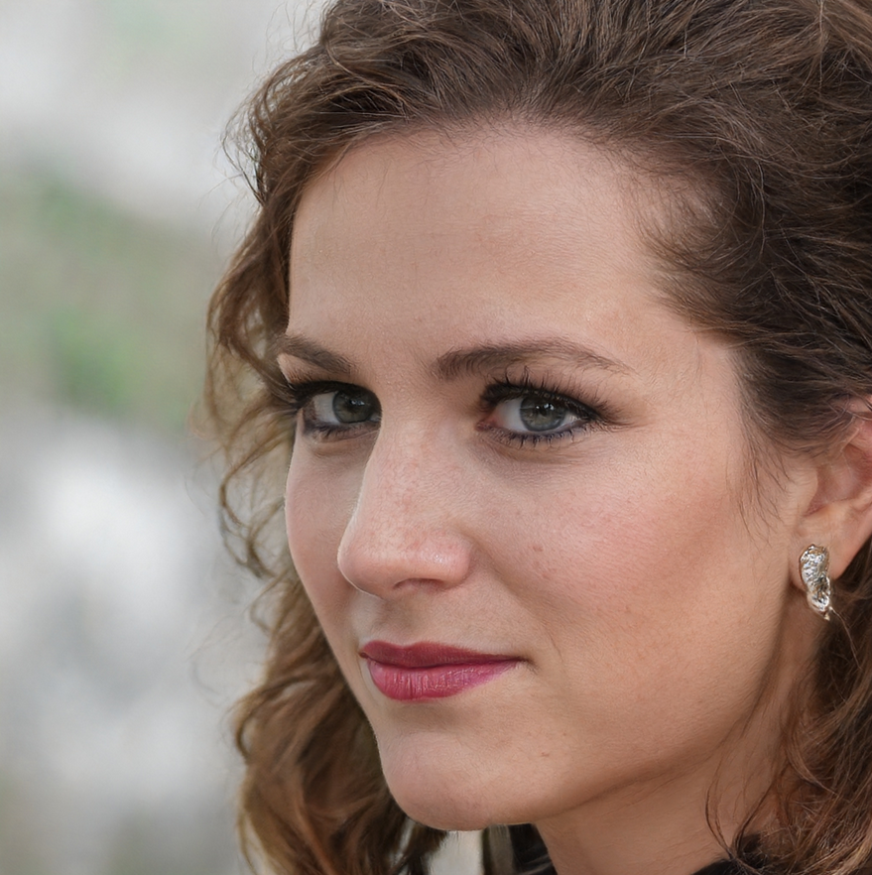

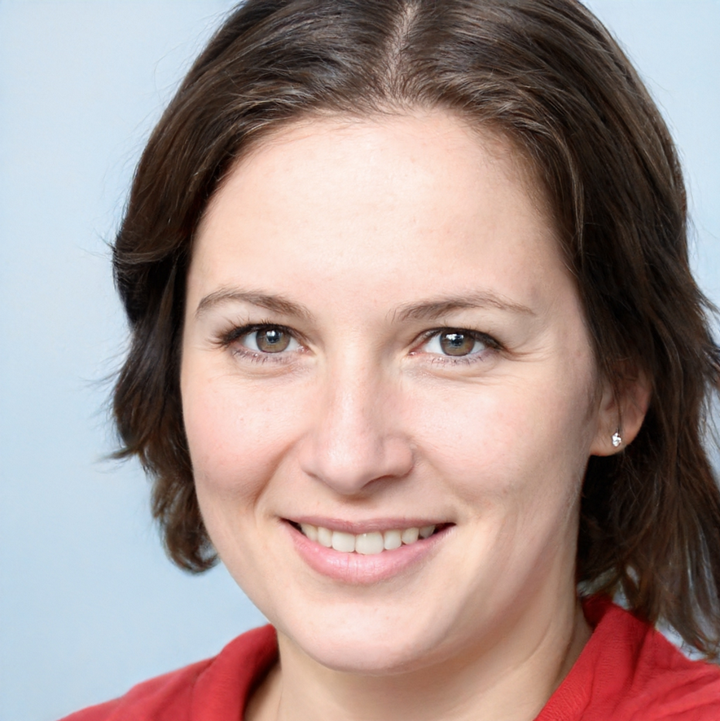
Cette personne n’existe pas

Slide 43


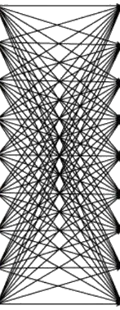
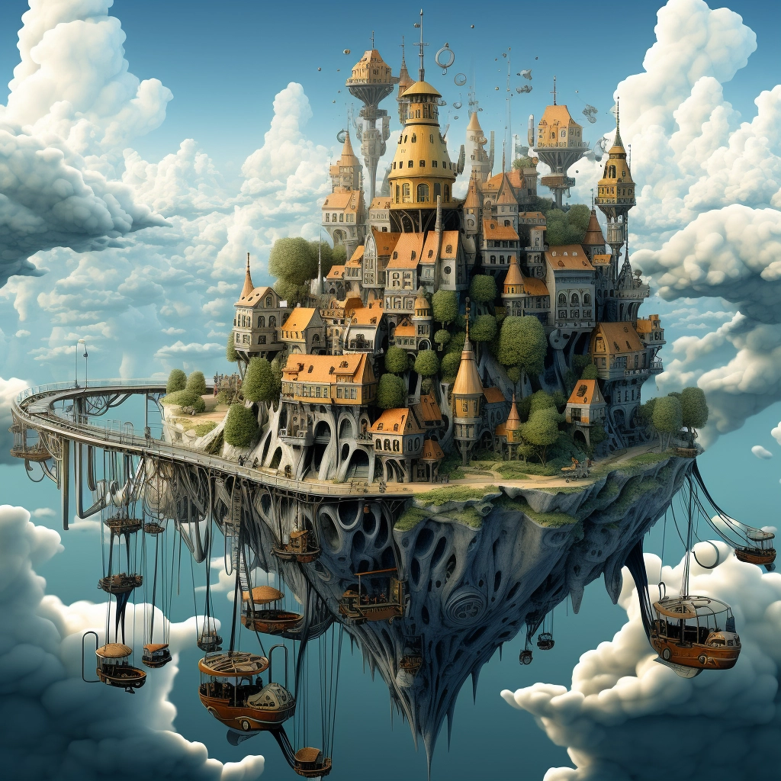
Générer des images

Slide 44



Qu’est-ce qu’une image correctement générée?
?
?

Slide 45


Utilisons une deuxième IA!

Slide 46
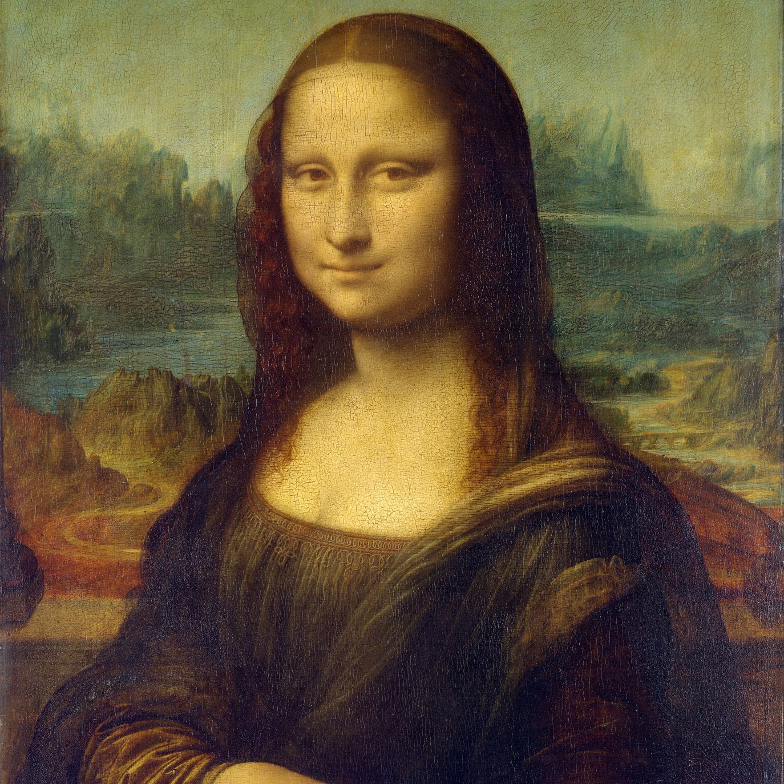
Utilisons une deuxième IA!

Slide 47
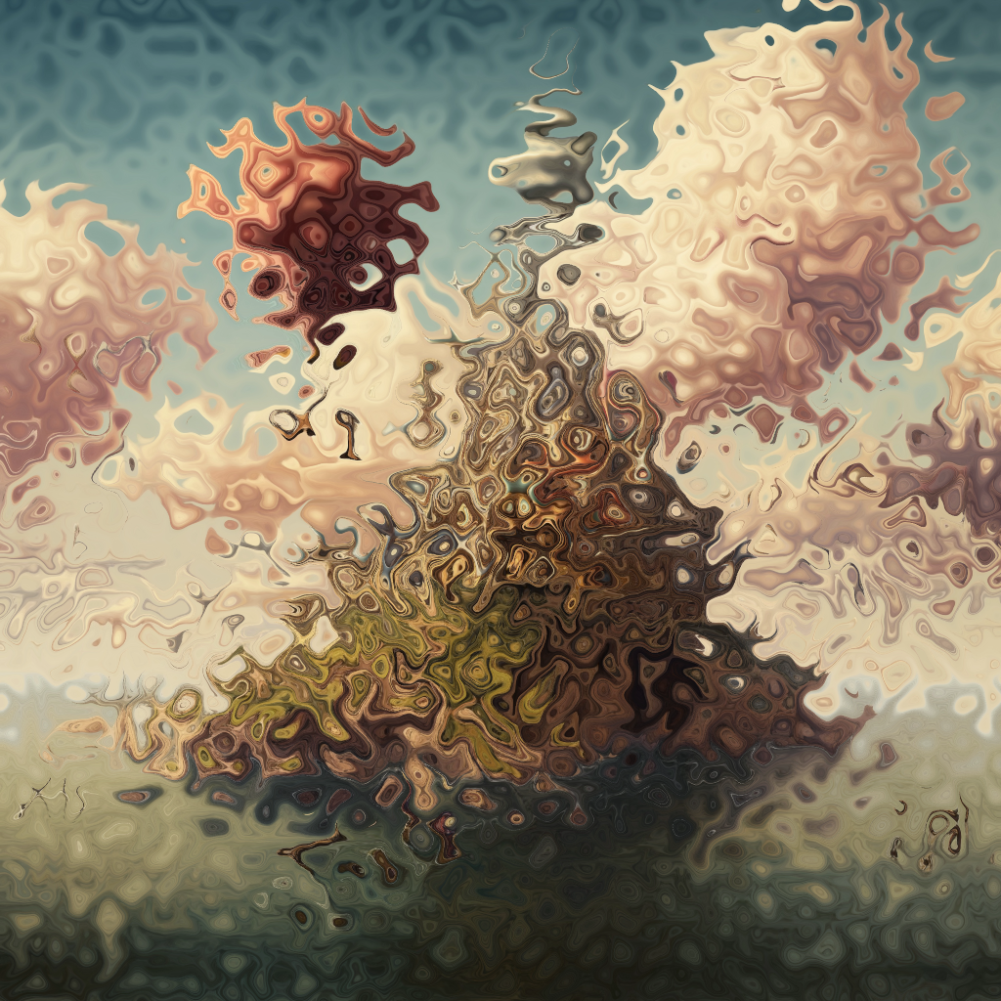
Utilisons une deuxième IA!

Slide 48
Générer des images d’entrainement
?
?

Slide 49
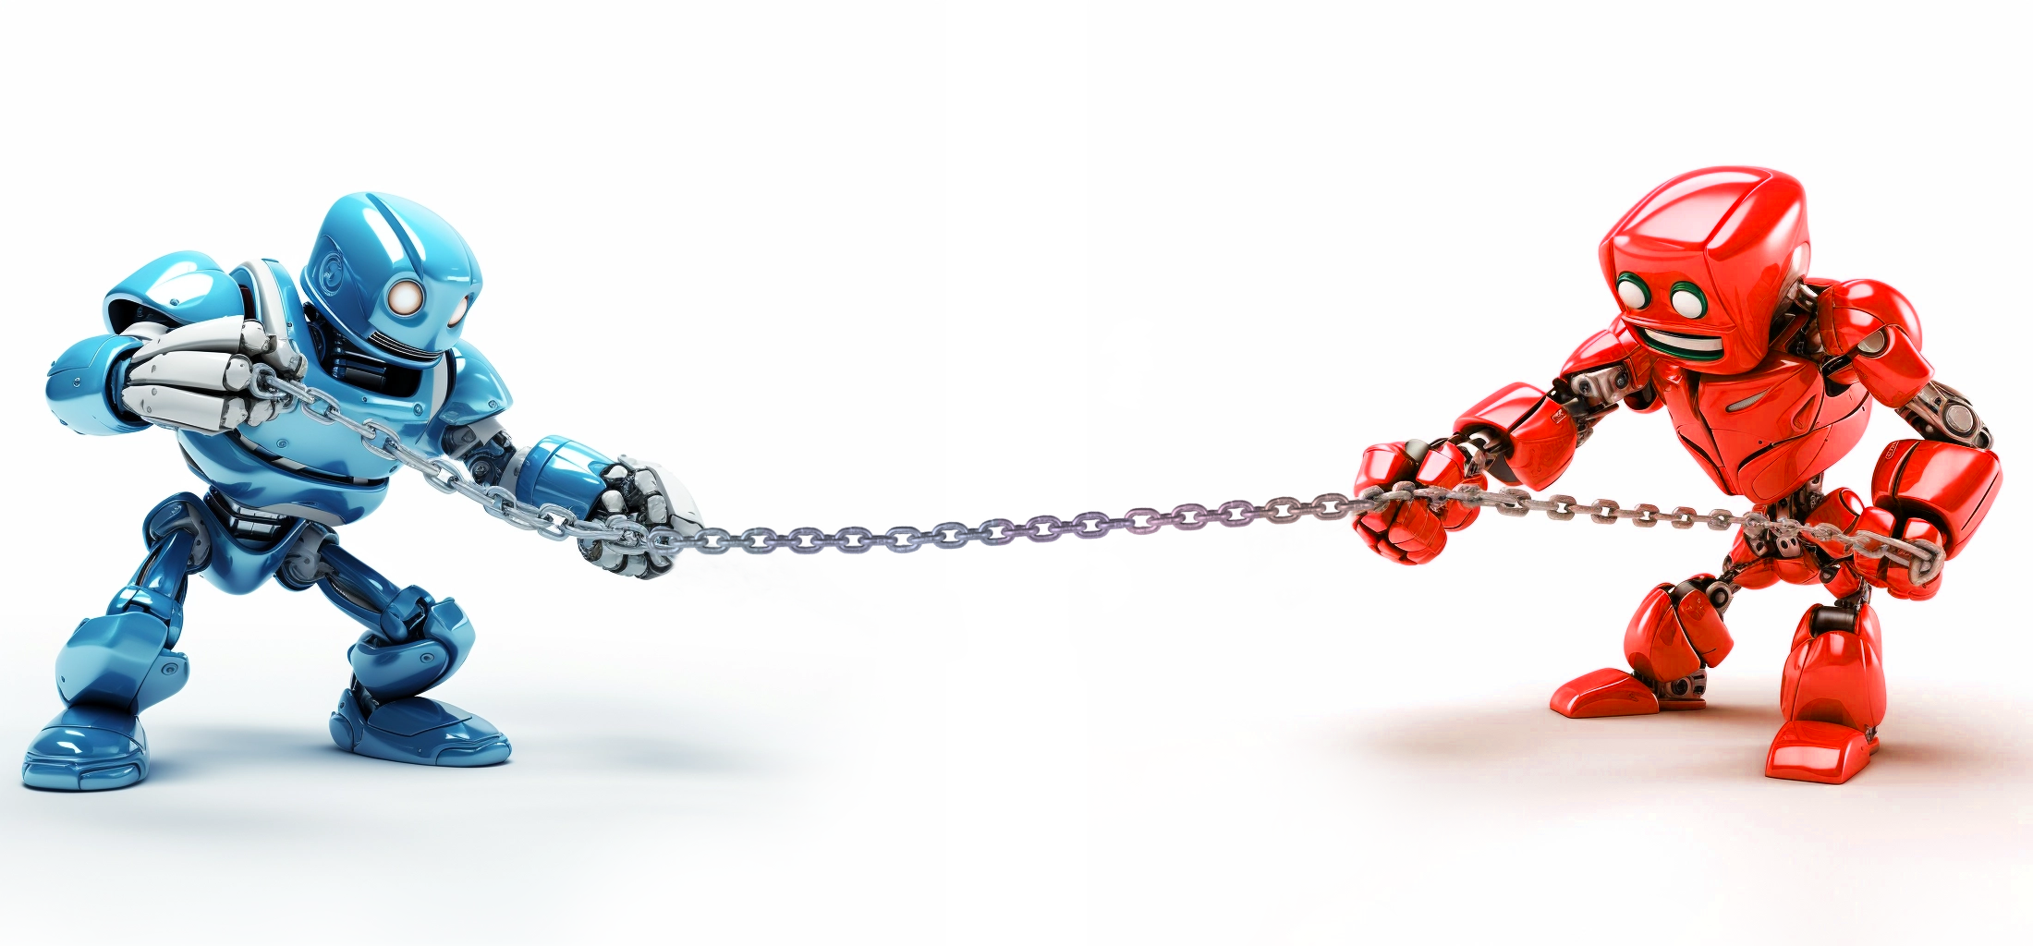
Générateur vs Discriminateur

Slide 50
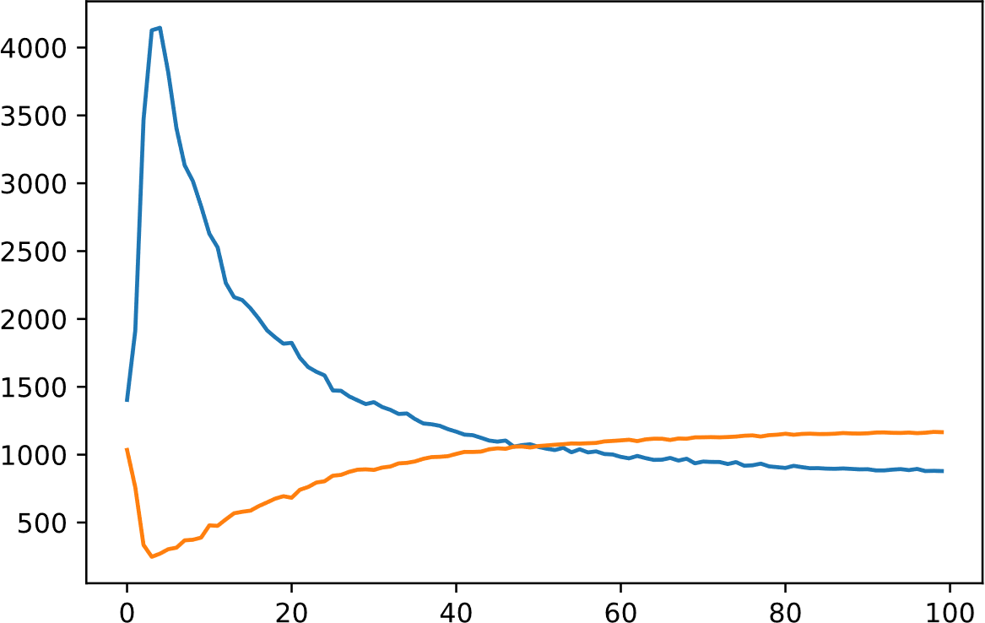
Générateur vs Discriminateur
Entrainement
Discriminateur
Générateur
Coût
Époque

Slide 51


Dessiner un poussin
https://pauldubois98.github.io/GenerativeAI/drawing_sandbox.html

Slide 52
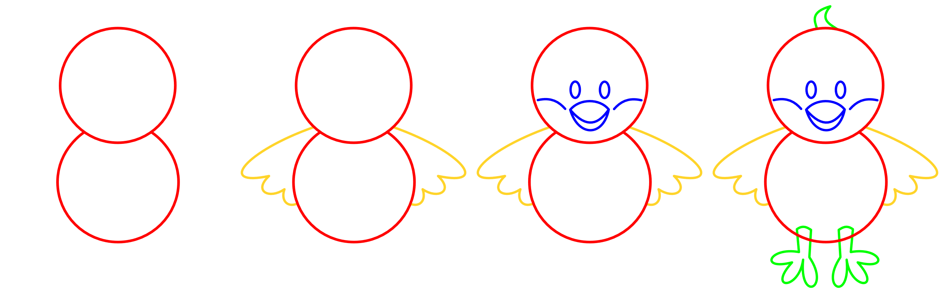
Dessiner un poussin… avec les étapes!

Slide 53

Débruiter

Slide 54

Débruiter

Slide 55

Débruiter

